Slide 1
VLIR-JA Charter: gender in Academia 2019 (c:amaz:14747)
De Jonge Academie en de Vlaamse Interuniversitaire Raad (VLIR) werkten samen om het genderactieplan voor de Vlaamse universiteiten uit 2013 aan een kritische blik te onderwerpen en te vertalen naar concrete actiepunten, zodat gendergelijkheid onder het academisch personeel onder de aandacht en op de agenda blijft. Een gezamenlijke taskforce van Jonge Academie en VLIR ging in maart aan de slag, en kon bij afronding van de campagne in juni 2019 een gedragen document voorleggen, dat ondertekend werd door de rectoren en vicerectoren van de vijf Vlaamse universiteiten.

Slide 2
Rapport d'activités 2018 / Conseil Bruxellois de l'égalité entre les femmes et les hommes (c:amaz:14724)

Slide 3
Activiteitenverslag 2018 / Brusselse Raad voor Gelijkheid tussen Vrouwen en Mannen (c:amaz:14723)

Slide 4
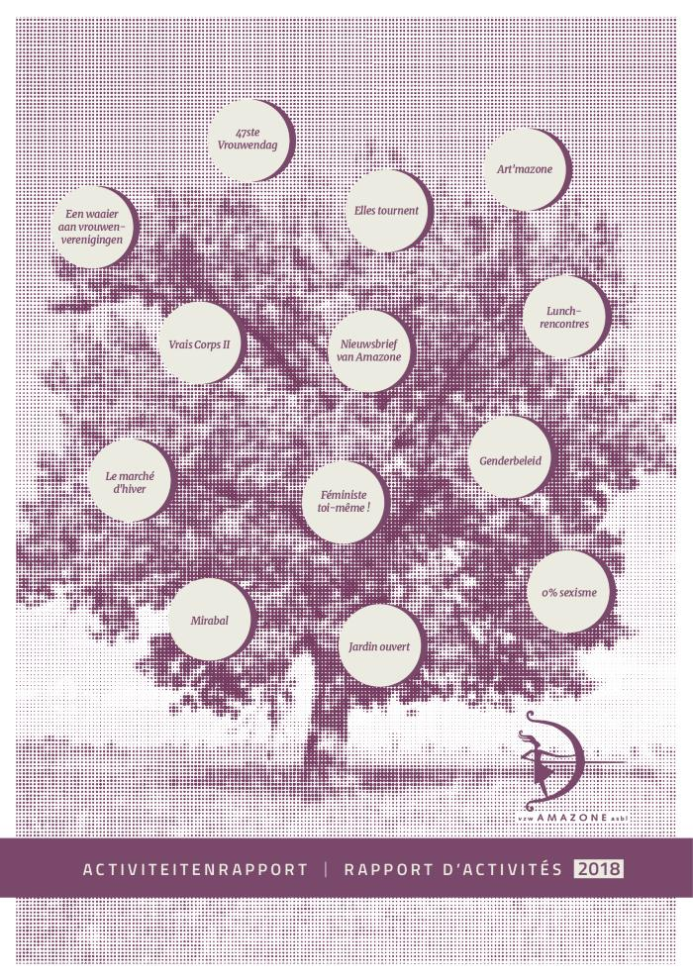
Activiteitenrapport = Rapport d'Activités 2018 (c:amaz:14712)

Slide 5
Regeerakkoord van de Vlaamse Regering 2019-2024 (c:amaz:14638)
Als overheid hebben we een belangrijke verantwoordelijkheid in het creëren van gelijke kansen voor alle burgers opdat iedereen volwaardig en evenredig kan participeren aan de samenleving. We waarborgen de gelijkheid van rechten voor iedereen, los van afkomst, geloof, overtuiging, handicap, gender, seksuele geaardheid of leeftijd. We treden daarbij niet betuttelend op, maar met respect voor het individu en het eigen kunnen. We hebben oog voor nieuwe maatschappelijke ontwikkelingen en de noden die daaruit voortvloeien (singles, nieuw samengestelde gezinnen, nieuwe samenlevingsvormen, ). Verantwoordelijkheid nemen staat hierin centraal. Met wetten en regels alleen creëer je geen gelijke kansen en roei je vooroordelen niet uit. De overheid mag eisen dat iedereen burgers, middenveldorganisaties, verenigingen en werkgevers de geboden kansen grijpt en zelf mee verantwoordelijkheid draagt voor zichzelf en voor een ander. De overheid vervult hierin een voorbeeldfunctie. Werken aan gelijke kansen is een taak van alle beleidsdomeinen. We werken samenlevingsbreed, in elk domein van het dagelijks leven. Het is een transversaal beleidsthema. Vanuit die filosofie zal de Vlaamse overheid ook bijdragen aan interfederale actieplannen binnen dit beleidsthema. [Bron: website: www.vlaanderen.be/publicaties/regeerakkoord-van-de-vlaamse-regering-2019-2024]

Slide 6
Plan santé Bruxellois: grandir et vivre en bonne santé à Bruxelles (c:amaz:14637)
Le Plan Santé Bruxellois donne une vision globale pour la politique de santé à Bruxelles et se concrétise au travers de 44 mesures, construites sur la base des besoins et problématiques rencontrées par les Bruxellois. Pour diminuer les inégalités en santé, il est impératif d'investir dans la prévention autour de la grossesse, de la naissance et de la petite enfance, là où s'installent les prémices des inégalités sociales en santé. Une étude de l'ONE de 2009 montre par exemple un lien significatif entre dune part le niveau d'étude de la mère et d'autre part certains problèmes de santé et le développement du langage chez l'enfant. Une des mesures fortes de ce plan devrait être la création de réseaux entre les différents acteurs de la santé maternelle et infantile, de manière à offrir une approche globale, intégrée et accessible pour les femmes les plus vulnérables. Les premiers objectifs opérationnels pourraient être que chaque femme bruxelloise enceinte puisse bénéficier dune consultation prénatale au cours du premier trimestre de sa grossesse et que les enfants de moins d'un an bénéficient d'un suivi préventif médical adapté. Dans un premier temps, la Commission communautaire commune souhaite soutenir des acteurs qui offrent dès aujourd'hui un accès aux femmes enceintes les plus vulnérables et à leurs enfants. La Commission communautaire commune poursuit son travail d'analyse des indicateurs de mortalité et de morbidité des mères et des enfants au travers, des études de l'Observatoire de la Santé et du Social et des rapports du Centre d'épidémiologie périnatale (CEpiP). [Source site web: www.ccc-ggc.brussels/fr/news/plan-sante-bruxellois-grandir-et-vivre-en-bonne-sante-bruxelles]

Slide 7
Brussels gezondheidsplan: opgroeien en leven in goede gezondheid in Brussel (c:amaz:14636)
Het Brusselse Gezondheidsplan tekent een visie uit voor het Brusselse gezondheidsbeleid en presenteert 44 concrete maatregelen die, op basis van alle verzamelde informatie omtrent de Brusselse behoeften en problematieken, deze visie concretiseren. Om de gezondheidsongelijkheden te verminderen moet geïnvesteerd worden in preventiemaatregelen rond zwangerschap, geboorte en vroegste kinderjaren, dé periode waarin de eerste zaadjes van de sociale gezondheidsongelijkheden worden geplant. Een van de kernmaatregelen van dat plan zou de oprichting van netwerken moeten zijn tussen de verschillende actoren in de gezondheidszorg voor moeder en kind om een globale, geïntegreerde en ook voor de meest kwetsbare vrouwen toegankelijke benadering te kunnen aanbieden. De eerste operationele doelstellingen zouden kunnen zijn dat alle zwangere Brusselse vrouwen in het eerste kwartaal van hun zwangerschap een prenataal consult krijgen en dat de kinderen van minder dan een jaar oud een aangepaste preventieve medische follow-up krijgen. De Gemeenschappelijke Gemeenschapscommissie wil in eerste instantie de actoren ondersteunen die nu al een toegang tot zorg aanbieden voor de meest kwetsbare vrouwen en hun kinderen. De Gemeenschappelijke Gemeenschapscommissie zal verder de mortaliteits- en morbiditeitsindicatoren analyseren van moeders en kinderen via studies van het Observatorium voor Gezondheid en Welzijn en bijdragen van het Centre dépidémiologie périnatale (CEpiP). [Bron: website: www.ccc-ggc.brussels/nl/news/brussels-gezondheidsplan-opgroeien-en-leven-goede-gezondheid-brussel]

Slide 8
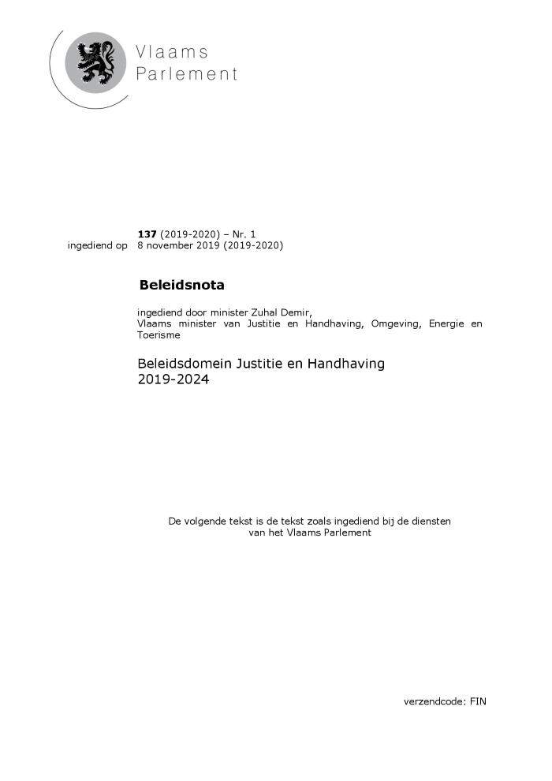
Beleidsnota 2019-2024. Justitie en Handhaving (c:amaz:14633)
De beleidsnota bevat de grote strategische keuzes van de Vlaamse Regering op het vlak van justitie en handhaving in Vlaanderen voor de periode 2019-2024. De nota geeft de visie van de functioneel bevoegde minister weer. Er wordt vooral ingezet op de opvang van slachtoffers van seksueel, intrafamiliaal, eergerelateerd geweld en stalking. De minister pleit voor een ketenaanpak samen met de andere bevoegde ministers. [Bron: website: www.vlaanderen.be/publicaties/beleidsnota-2019-2024-justitie-en-handhaving]

Slide 9
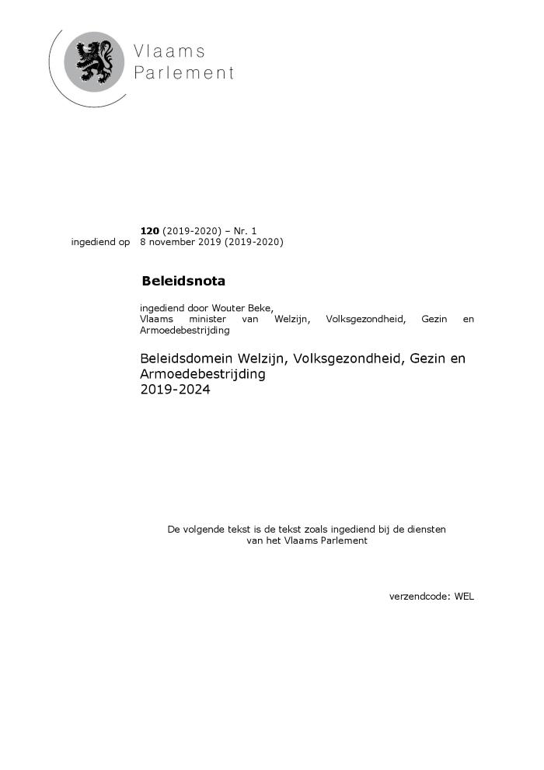
Beleidsnota 2019-2024. Welzijn, volksgezondheid, gezin en armoedebestrijding (c:amaz:14632)
De beleidsnota bevat de grote strategische keuzes van de Vlaamse Regering op het vlak van welzijn, volksgezondheid, gezin en armoedebestrijding voor de periode 2019-2024. De nota geeft de visie van de functioneel bevoegde minister weer. Er wordt ingezet op het zorgtraject voor zwangere vrouwen op maat en op het blijvend realiseren van een hoge vaccinatiegraad bij kinderen en kwetsbare zwangere vrouwen. [Bron: website: www.vlaanderen.be/publicaties/beleidsnota-2019-2024-welzijn-volksgezondheid-gezin-en-armoedebestrijding]

Slide 10
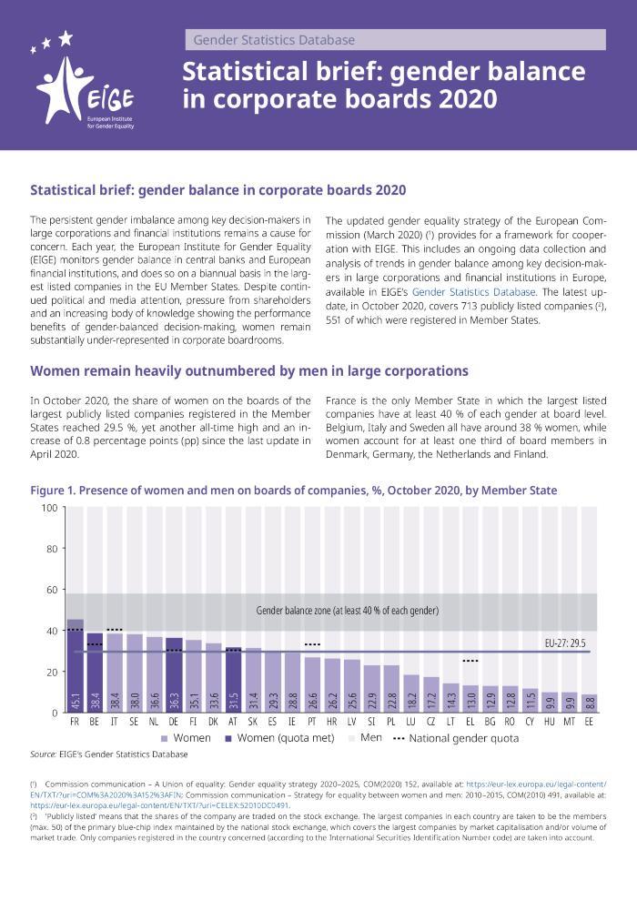
Statistical brief: gender balance in corporate boards 2020 (c:amaz:14630)

Slide 11
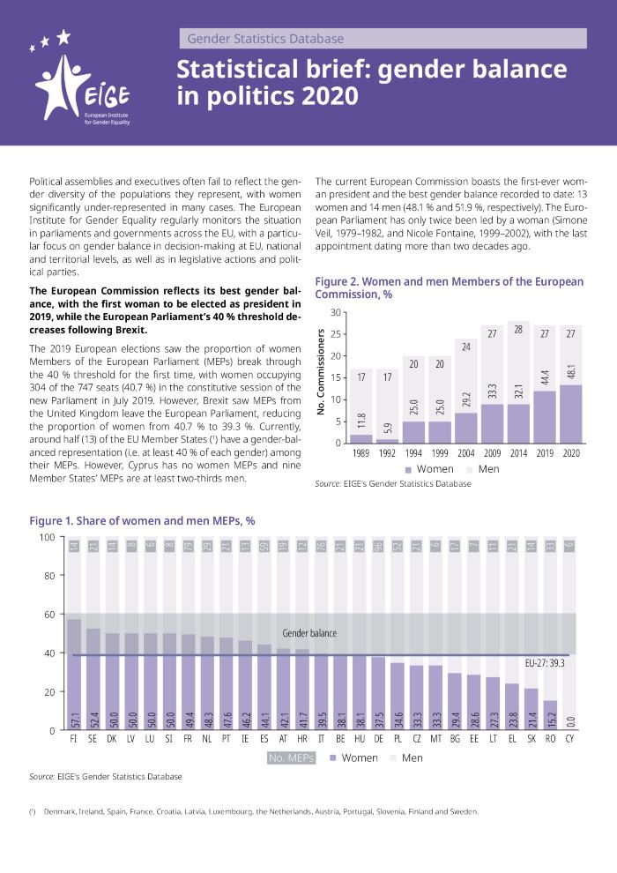
Statistical brief: gender balance in politics 2020 (c:amaz:14629)

Slide 12
Cybergeweld tegen vrouwen en meisjes (c:amaz:14599)
Vrouwenraaddossier rond cybergeweld

Slide 13
Memorandum du CWEHF en vue des élections législatives, régionales, communautaires et européennes du 26 mai 2019 (c:amaz:14572)

Slide 14
Avis relatif à la proposition de loi modifiant le Code pénal, visant à combattre le « revenge porn » [de l'Institut pour légalité des femmes et des hommes n°2019/A/5, 2 décembre 2019] (c:amaz:14528)
Le phénomène consistant à diffuser de façon non consensuelle des images et des enregistrements à caractère sexuel (également connu sous le nom de « revenge porn ») est un délit basé sur le genre, dans le sens où plus de 90% des victimes sont des femmes. Dans le monde fortement digitalisé d'aujourdhui, des images et des enregistrements à caractère sexuel peuvent se répandre très largement en peu de temps et avoir des conséquences profondes pour la victime. Afin de lutter plus efficacement contre ce phénomène, une proposition de loi a été déposée en vue de lutter contre la diffusion non consentie d'images et d'enregistrements à caractère sexuel. Compte tenu de la dimension de genre du phénomène, l'Institut a été chargé d'élaborer un avis pour la Commission Justice. Cet avis aborde la position de l'Institut sur toutes les parties de la proposition de loi (DOC 55 0101/001). [Source: Site web IEFH]

Slide 15
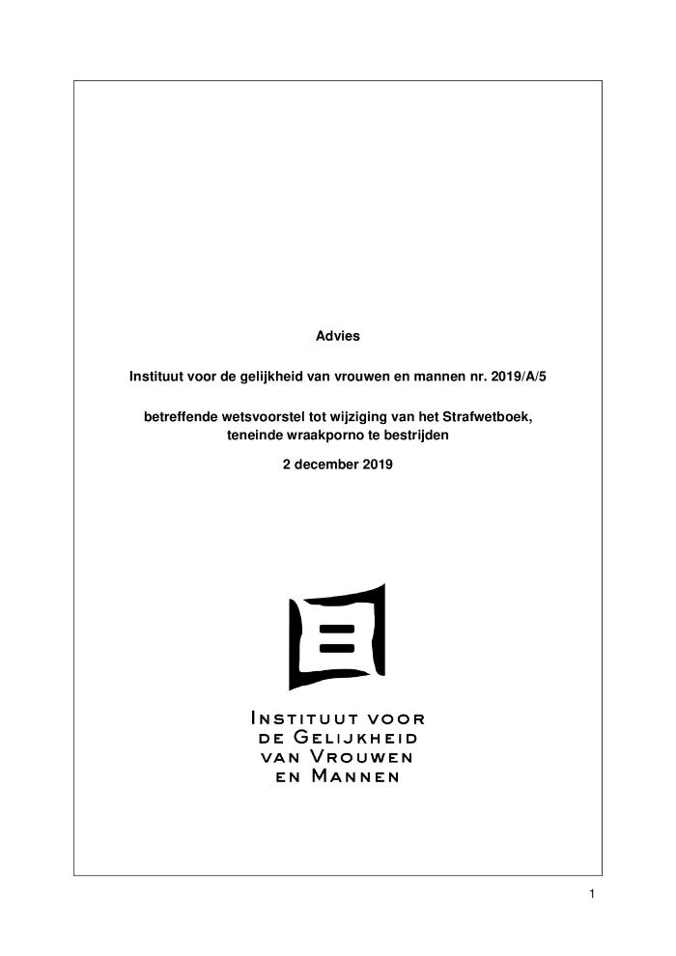
Advies betreffende wetsvoorstel tot wijziging van het Strafwetboek, teneinde wraakporno te bestrijden [Instituut voor de gelijkheid van vrouwen en mannen nr. 2019/A/5, 2 december 2019] (c:amaz:14527)
Het fenomeen van de niet-consensuele verspreiding van seksueel getinte beelden en opnames (ook wel bekend als wraakporno) is een gendergerelateerd misdrijf, in die zin dat meer dan 90% van de slachtoffers vrouwelijk zijn. In de ver gedigitaliseerde wereld van vandaag kunnen seksueel getinte beelden en opnames in korte tijd zeer wijdverspreid worden en verregaande gevolgen hebben voor het slachtoffer. Om het fenomeen beter tegen te gaan werd een wetsvoorstel ingediend ter bestrijding van de niet-consensuele verspreiding van seksueel getinte beelden en opnames. Gelet op het genderaspect van dit fenomeen werd het Instituut gevraagd een advies op te stellen voor de Commissie Justitie. Dit advies bespreekt het standpunt van het Instituut over alle onderdelen van het wetsvoorstel (DOC 55 0101/001). [Bron: website IGVM]

Slide 16
Inkomensongelijkheden tussen vrouwen en mannen en individuele armoede: update van het BGIA-project en stand van zaken in 2017 gebaseerd op de EU-SILC-enquête [Statbel. België in cijfers. Analyse, nr.7] (c:amaz:14519)
In 2011 heeft het BGIA-project (Belgian gender inequality analysis), een samenwerking tussen het Instituut voor de gelijkheid van vrouwen en mannen, de Algemene Directie Statistiek (nu Statbel) en het Federaal Wetenschapsbeleid, de inkomensongelijkheid tussen vrouwen en mannen in kaart gebracht door de gegevens van de EU-SILC-enquête (Europese enquête naar de inkomens en levensomstandigheden) te herwerken. Het BGIA-project had als doel de inkomens te individualiseren om de verschillen tussen vrouwen en mannen in koppels en in de samenleving te analyseren. Dit project legde de nadruk op de grote ongelijkheden op het vlak van inkomens en individuele armoede tussen vrouwen en mannen.

Slide 17
The future of women at work: transitions in the age of automation (c:amaz:14509)
This new research explores potential patterns in jobs lost (jobs displaced by automation), jobs gained (job creation driven by economic growth, investment, demographic changes, and technological innovation), and jobs changed (jobs whose activities and skill requirements change from partial automation) for women by exploring several scenarios of how automation adoption and job creation trends could play out by 2030 for men and women given current gender patterns in the global workforce. These scenarios are not meant to predict the future; rather, they serve as a tool to understand a range of possible outcomes and identify interventions needed. We use the term jobs as shorthand for full-time-equivalent workers. The research examines six mature economies (Canada, France, Germany, Japan, the United Kingdom, and the United States) and four emerging economies (China, India, Mexico, and South Africa), which together account for around half of the world's population and about 60 percent of global GDP. [Source : https://www.mckinsey.com/featured-insights/gender-equality/the-future-of-women-at-work-transitions-in-the-age-of-automation]

Slide 18
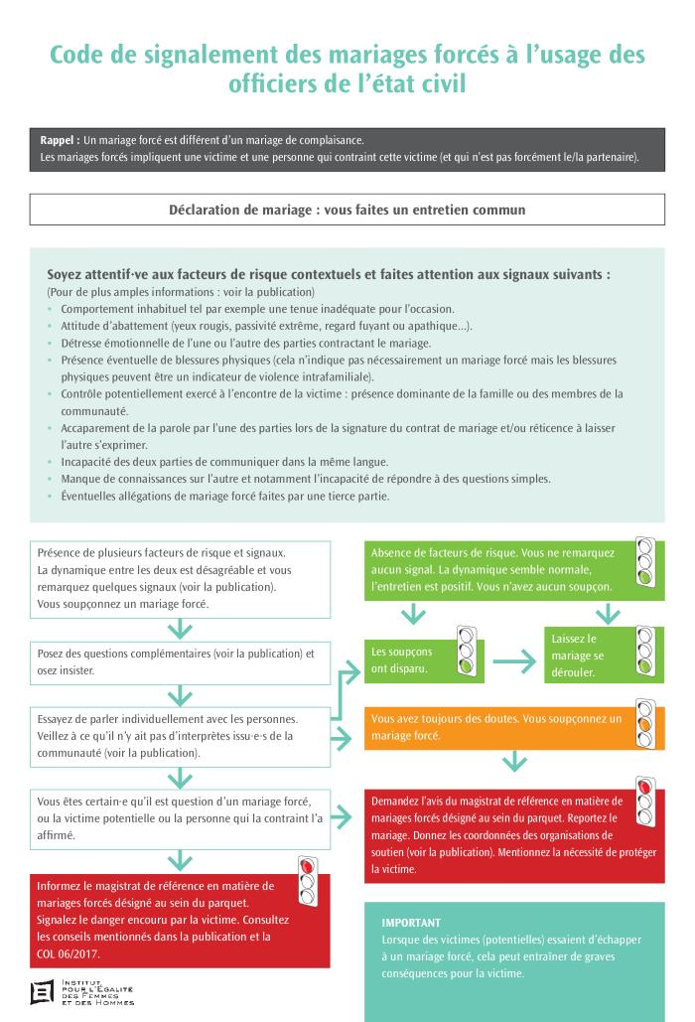
Code de signalement des mariages forcés à l'usage des officiers de l'état civil [Code de signalement schématique] (c:amaz:14486)

Slide 19
Code de signalement des mariages forcés à l'usage des officiers de l'état civil (c:amaz:14485)
Tout comme d'autres formes de violences liées à l'honneur, les mariages forcés restent une problématique souvent cachée et sous rapportée. Un mariage forcé est un phénomène complexe qui implique différentes personnes. À cela s'ajoutent la dimension culturelle du concept d'honneur et l'éventuelle intervention dun contexte de migration. Par conséquent, il nest pas toujours facile pour les fonctionnaires d'intervenir dans une situation de mariage forcé. La première étape pour briser cette difficulté d'intervention consiste à bien connaître la problématique et les actions potentielles pour y remédier. Le but de ce code de signalement est de fournir aux officiers de l'état civil les instruments nécessaires pour reconnaître les mariages forcés et les aborder de manière appropriée et légale. https://igvm-iefh.belgium.be/fr/publications/code_de_signalement_des_mariages_forces_a_lusage_des_officiers_de_letat_civil

Slide 20
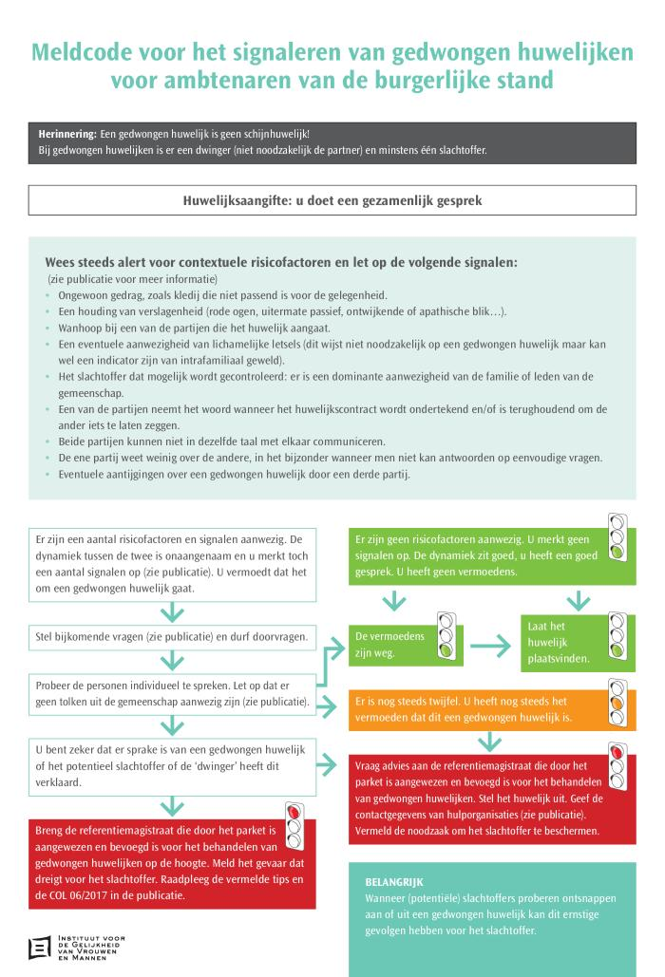
Meldcode voor het signaleren van gedwongen huwelijken voor ambtenaren van de burgerlijke stand [Schematische meldcode] (c:amaz:14484)

Slide 21
Meldcode voor het signaleren van gedwongen huwelijken voor ambtenaren van de burgerlijke stand (c:amaz:14483)
Net als andere vormen van eergerelateerd geweld blijven gedwongen huwelijken een onzichtbaar en vaak ondergerapporteerd probleem. Een gedwongen huwelijk is een complex fenomeen waarbij verschillende personen betrokken zijn. De combinatie van de culturele dimensie van het eerconcept met de eventuele migratiecontext maakt het niet altijd even makkelijk om op te treden in een situatie van een gedwongen huwelijk. Een goede kennis van het probleem en de mogelijke acties is de eerste stap in het doorbreken van deze handelingsverlegenheid. Het doel van deze meldcode is ambtenaren van de burgerlijke stand de nodige tools aan te reiken om gedwongen huwelijken te herkennen en op de correcte, wettelijke manier aan te pakken. https://igvm-iefh.belgium.be/nl/publicaties/meldcode_voor_het_signaleren_van_gedwongen_huwelijken_voor_ambtenaren_van_de_burgerlijke

Slide 22
63ste zitting van de VN Commissie Status van de Vrouw (c:amaz:14441)

Slide 23
Rapport d'activités 2018 / Institut pour l'égalité des femmes et des hommes (c:amaz:14403)
Les femmes et les hommes nont toujours pas les mêmes chances dans la société. L'Institut veille au quotidien à régler ces inégalités. Les discriminations sur base du sexe ne peuvent plus exister. Ce rapport vous permettra, d'un côté, de voir le travail réalisé par l'Institut tout au long de l'année 2018 pour évoluer vers une société plus égalitaire, mais d'autre part, il vous permettra aussi de voir tout le travail encore à accomplir pour atteindre cette société où chacun·e peut vivre librement quel que soit son genre.

Slide 24
Jaarverslag 2018 / Instituut voor de Gelijkheid van Vrouwen en Mannen (c:amaz:14402)
Vrouwen en mannen hebben nog steeds niet dezelfde kansen in de maatschappij. Het Instituut zet zich dagelijks in om deze ongelijkheden aan te pakken. Discriminaties op grond van geslacht mogen niet blijven bestaan. Dit verslag biedt een overzicht van het werk dat het Instituut in 2018 heeft verricht om naar een meer gelijke samenleving te evolueren, maar laat ook zien hoeveel werk er nog op de plank ligt om tot een samenleving te komen waarin iedereen vrij kan leven, ongeacht haar of zijn gender.

Slide 25
Gender & sport: hink-stap-sprong naar een inclusief beleid (c:amaz:14321)
Het onderzoek beschrijft de evolutie van de topsportregels gericht op transgenderpersonen en interseksepersonen.

Slide 26
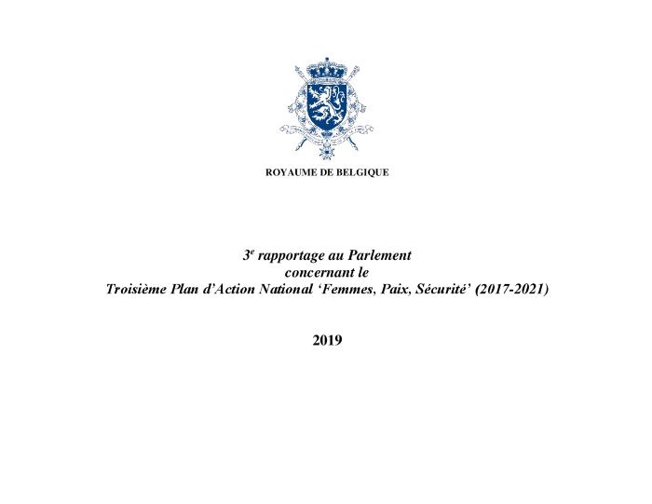
3e rapportage au Parlement concernant le Troisième Plan d'Action National Femmes, Paix, Sécurité (2017-2021) (c:amaz:14305)

Slide 27
3e rapportage aan het Parlement over het Derde Nationaal Actieplan Vrouwen, Vrede, Veiligheid (2017-2021) (c:amaz:14304)

Slide 28
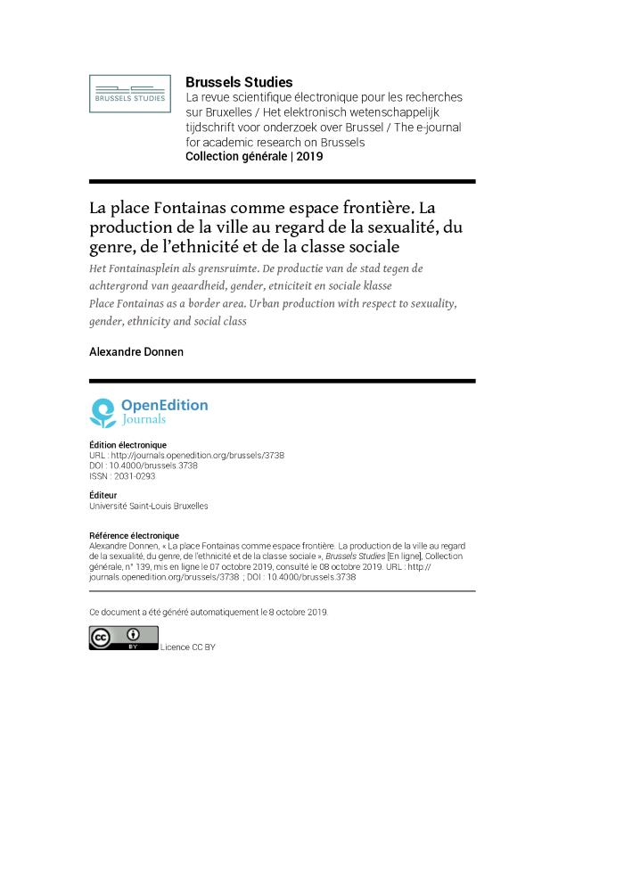
La place Fontainas comme espace frontière : la production de la ville au regard de la sexualité, du genre, de l'ethnicité et de la classe sociale (c:amaz:14293)

Slide 29
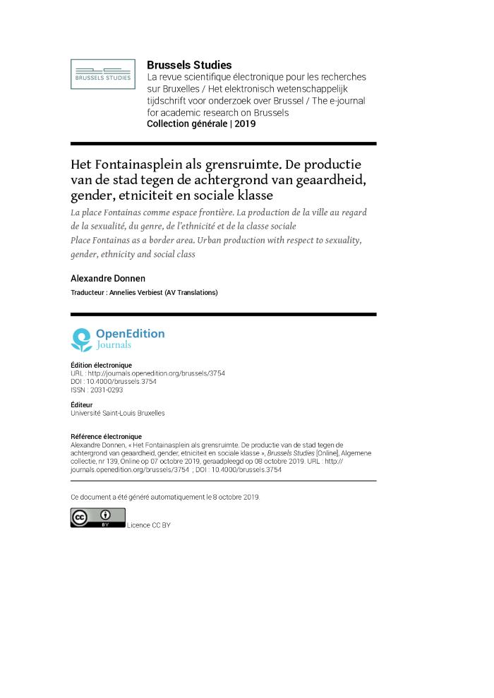
Het Fontainasplein als grensruimte: de productie van de stad tegen de achtergrond van geaardheid, gender, etniciteit en sociale klasse (c:amaz:14292)

Slide 30
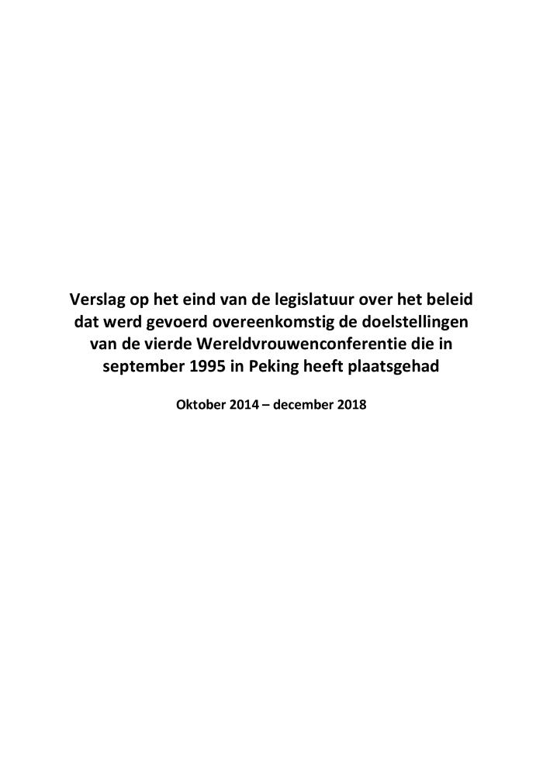
Verslag op het eind van de legislatuur over het beleid dat werd gevoerd overeenkomstig de doelstellingen van de Vierde Wereldvrouwenconferentie die in september 1995 in Peking heeft plaatsgehad, oktober 2014 december 2018 (c:amaz:14285)

Slide 31
Gender equal cities (c:amaz:14281)

Slide 32
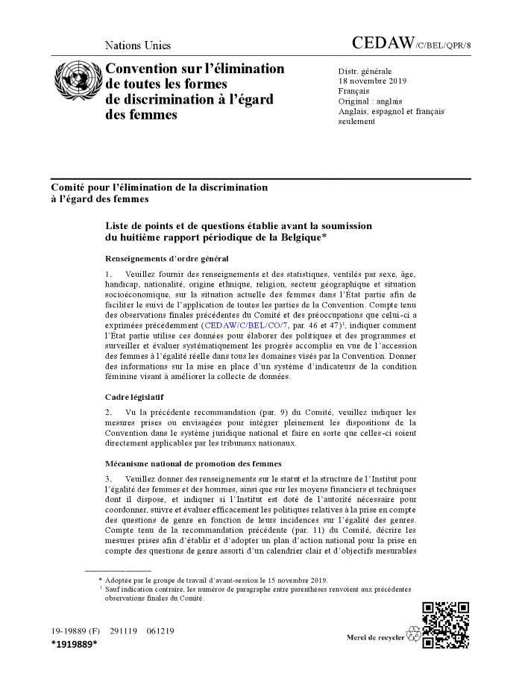
Liste de points et de questions établie avant la soumission du huitième rapport périodique de la Belgique (c:amaz:14280)

Slide 33
Convention sur l'élimination de toutes les formes de discrimination à l'égard des femmes : rapport alternatif 2019 sur la Belgique : résumé exécutif, le 18 octobre 2019 (c:amaz:14279)

Slide 34
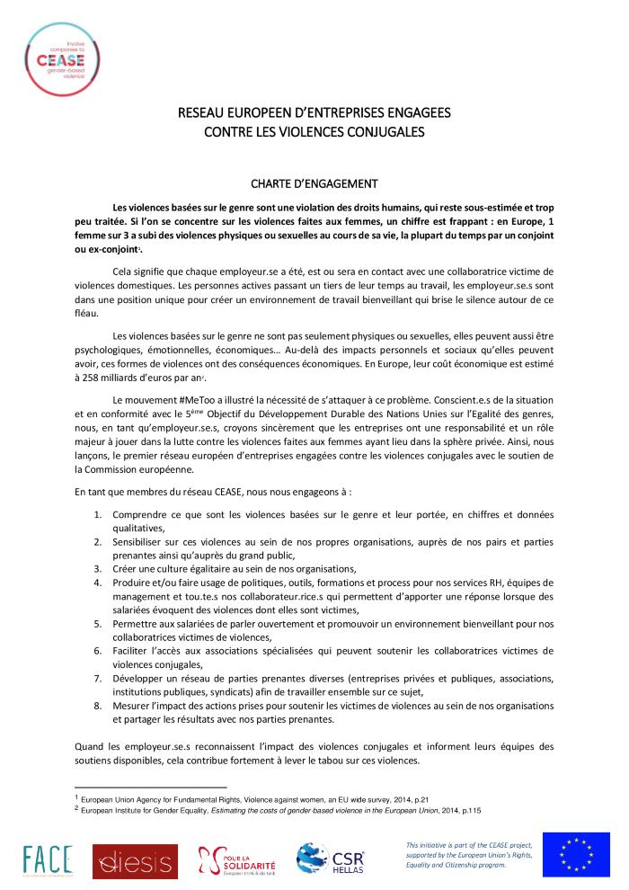
CEASE: Réseau européen d'entreprises engagées contre les violences conjugales : charte d'engagement (c:amaz:14277)

Slide 35
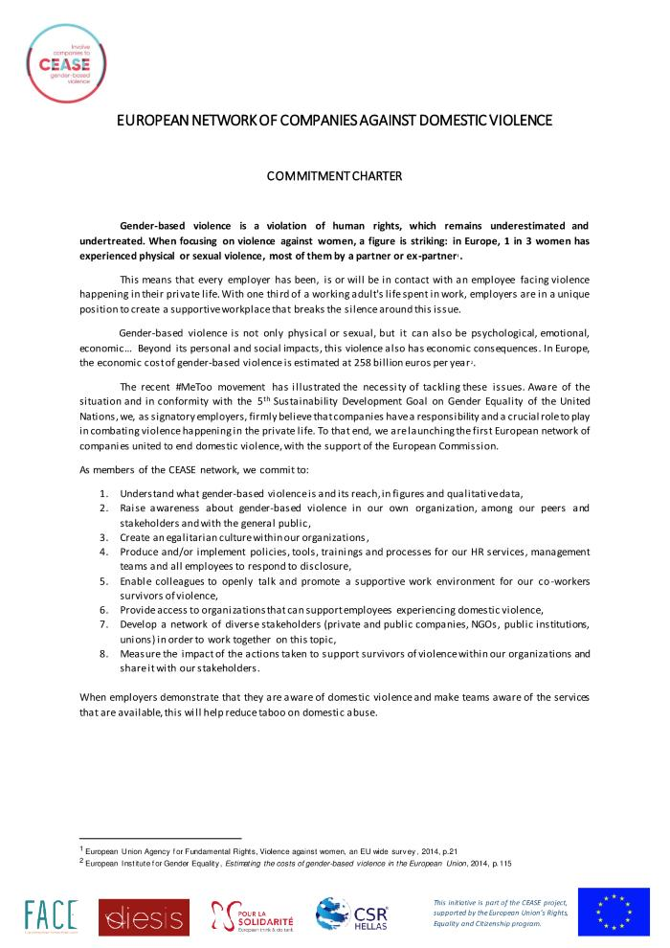
CEASE: European network of companies against domestic violence: commitment charter (c:amaz:14276)

Slide 36
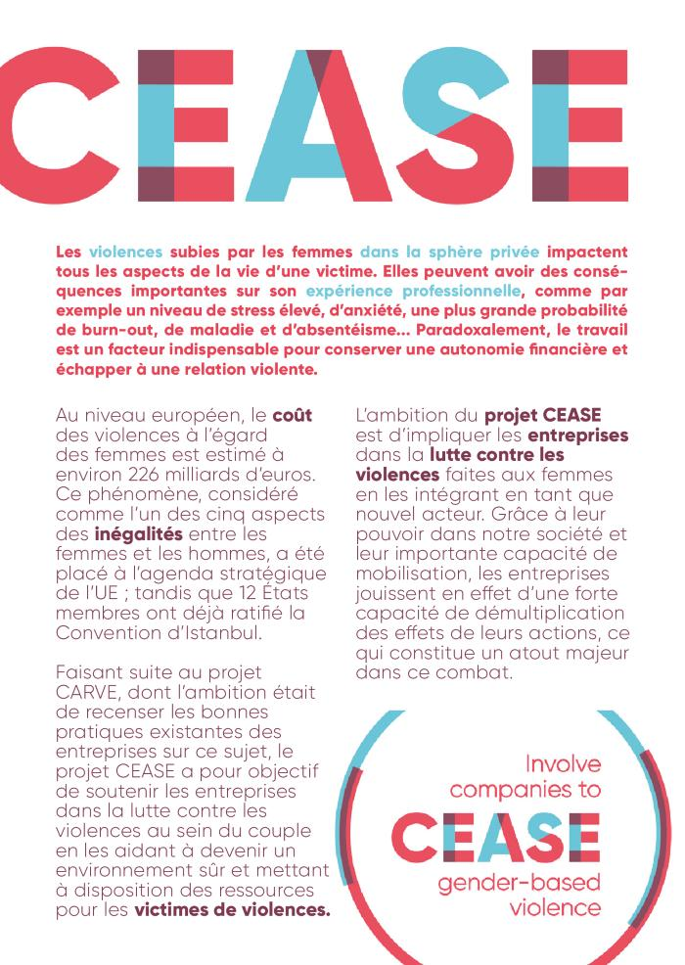
CEASE: involve companies to cease gender-based violence [brochure] (c:amaz:14275)
Franstalige voorstellingsfolder van het CEASE-project, dat medegefinancierd werd door het Programma Rechten, Gelijkheid en Burgerschap van de Europese Commissie en uitgevoerd door FACE, CSR Hellas, Pour la Solidarité & DIESIS. CEASE heeft als doel een extra frontlinie te creëren in de strijd tegen familiaal geweld, door een nieuwe speler te integreren in deze strijd: bedrijven.

Slide 37
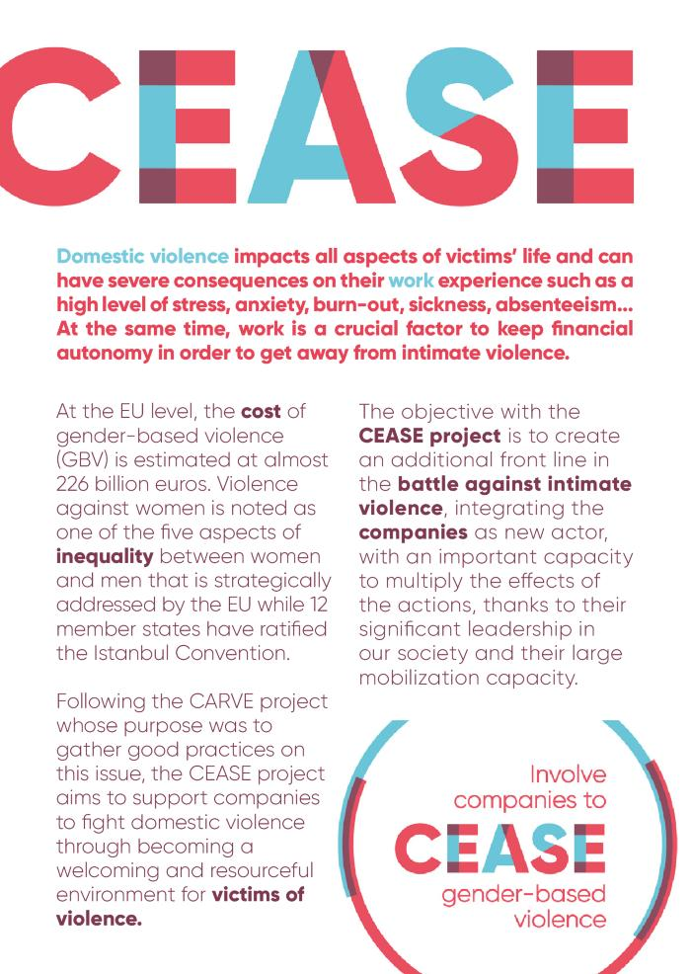
CEASE: involve companies to cease gender-based violence [flyer] (c:amaz:14274)
Engelstalige voorstellingsfolder van het CEASE-project, dat medegefinancierd werd door het Programma Rechten, Gelijkheid en Burgerschap van de Europese Commissie en uitgevoerd door FACE, CSR Hellas, Pour la Solidarité & DIESIS. CEASE heeft als doel een extra frontlinie te creëren in de strijd tegen familiaal geweld, door een nieuwe speler te integreren in deze strijd: bedrijven.

Slide 38
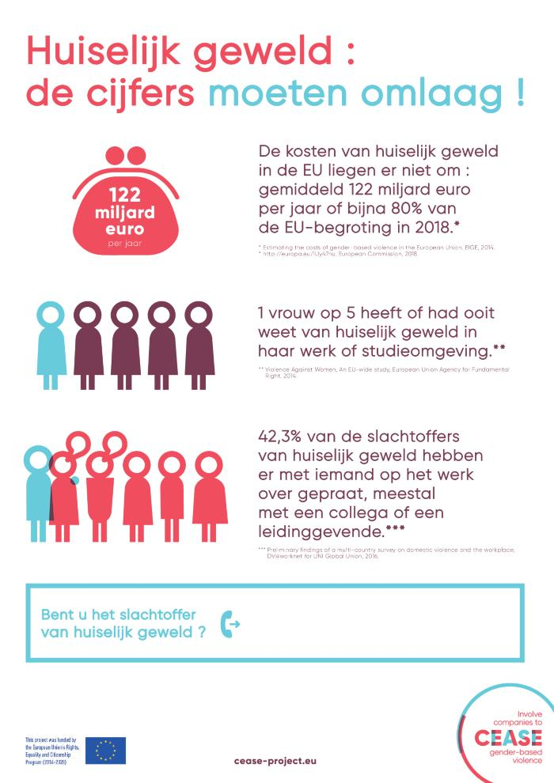
Huiselijk geweld: de cijfers moeten omlaag! [affiche] (c:amaz:14273)
Een van de producten van het CEASE-project, dat medegefinancierd werd door het Programma Rechten, Gelijkheid en Burgerschap van de Europese Commissie en uitgevoerd door FACE, CSR Hellas, Pour la Solidarité & DIESIS. CEASE heeft als doel een extra frontlinie te creëren in de strijd tegen familiaal geweld, door een nieuwe speler te integreren in deze strijd: bedrijven.

Slide 39
Kijk niet weg. Reageer. [affiche] (c:amaz:14272)
Een van de producten van het CEASE-project, dat medegefinancierd werd door het Programma Rechten, Gelijkheid en Burgerschap van de Europese Commissie en uitgevoerd door FACE, CSR Hellas, Pour la Solidarité & DIESIS. CEASE heeft als doel een extra frontlinie te creëren in de strijd tegen familiaal geweld, door een nieuwe speler te integreren in deze strijd: bedrijven.

Slide 40
Information on the impacts of domestic violence at work (c:amaz:14271)
Een van de producten van het CEASE-project, dat medegefinancierd werd door het Programma Rechten, Gelijkheid en Burgerschap van de Europese Commissie en uitgevoerd door FACE, CSR Hellas, Pour la Solidarité & DIESIS. CEASE heeft als doel een extra frontlinie te creëren in de strijd tegen familiaal geweld, door een nieuwe speler te integreren in deze strijd: bedrijven.

Slide 41
La violence domestique ne s'arrête pas à la porte de la maison (c:amaz:14270)
Een van de producten van het CEASE-project, dat medegefinancierd werd door het Programma Rechten, Gelijkheid en Burgerschap van de Europese Commissie en uitgevoerd door FACE, CSR Hellas, Pour la Solidarité & DIESIS. CEASE heeft als doel een extra frontlinie te creëren in de strijd tegen familiaal geweld, door een nieuwe speler te integreren in deze strijd: bedrijven.

Slide 42
Femmes et hommes au sein de l'administration fédérale (c:amaz:14269)
En octobre 2018, le Réseau Diversité Fédérale consacrait sa 6ème journée fédérale au thème « Gender balance : égalité des sexes au sein de l'Administration fédérale ». A cette occasion, l'Institut pour l'égalité des femmes et des hommes a présenté un aperçu de la présence des femmes et des hommes au sein de l'administration fédérale, en particulier au sommet de la hiérarchie. L'Institut a souhaité approfondir cette analyse en réalisant l'étude qui suit. Elle aborde, en particulier, l'évolution de la présence des femmes et des hommes aux plus hauts postes de l'administration fédérale entre 2012 et 2017. Les résultats ont été comparés avec ceux de l'Union européenne ainsi qu'avec ceux des régions et communautés. L'étude montre ensuite dans quelle mesure l'arrêté royal de 2012 qui prévoit un quota de minimum un tiers de personnes du même sexe aux « deux premiers degrés de la hiérarchie » a été mis en oeuvre. Les procédures de sélection en particulier pour les postes de management ont également été examinées. Enfin, l'étude propose une série de recommandations.

Slide 43
Vrouwen en mannen binnen de federale administratie (c:amaz:14268)
In oktober 2018 wijdde het Netwerk Federale diversiteit1 zijn zesde federale dag aan het thema Gender balance bij de federale overheid. Bij die gelegenheid presenteerde het Instituut voor de gelijkheid van vrouwen en mannen een overzicht van de aanwezigheid van vrouwen en mannen in de federale administratie en in het bijzonder aan de top van de hiërarchie. Het Instituut wenste deze analyse te verdiepen door middel van deze studie. Er wordt in het bijzonder ingegaan op de evolutie van de aanwezigheid van vrouwen en mannen in topfuncties van de federale overheid tussen 2012 en 2017. De resultaten worden vergeleken met die van de Europese Unie en van de gewesten en gemeenschappen. Vervolgens wordt nagegaan in welke mate het koninklijk besluit van 2012, dat quota voorziet van ten minste één derde van hetzelfde geslacht op de eerste twee trappen van de hiërarchie, wordt nageleefd. De selectieprocedures voor managementfuncties, worden onder de loep genomen. Ten slotte worden een aantal aanbevelingen geformuleerd.

Slide 44
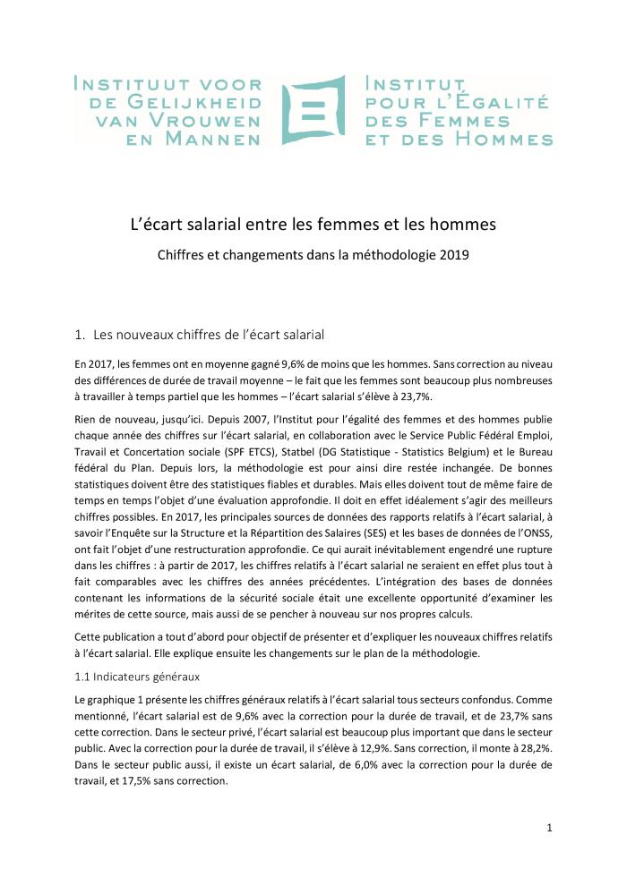
L'écart salarial entre les femmes et les hommes : chiffres et changements dans la méthodologie 2019 (c:amaz:14266)
L'Institut pour légalité des femmes et des hommes publie les nouveaux chiffres de l'écart salarial entre les femmes et les hommes en Belgique. En 2017, l'écart s'élevait à 23.7%, sur base des salaires annuels bruts. Une fois corrigé pour la durée de travail l'écart s'élevait encore à 9,6%. La différence entre ces deux chiffres s'explique par l'effet du travail à temps partiel, majoritairement féminin. L'écart salarial diminue légèrement année après année, mais il reste considérablement important.

Slide 45
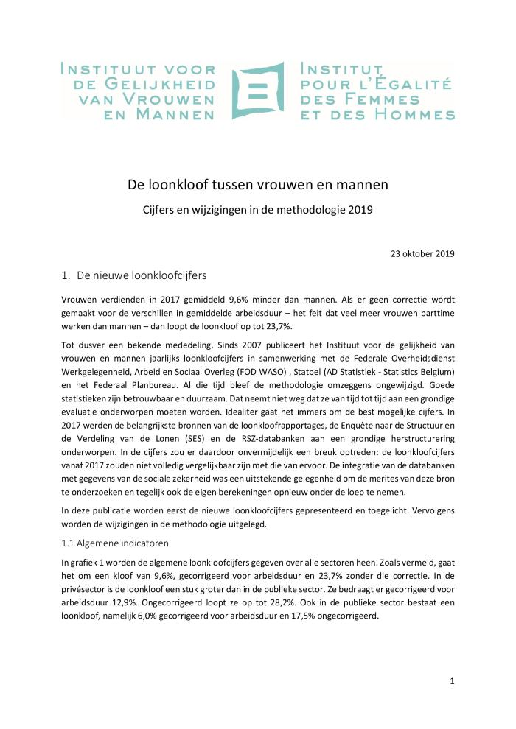
De loonkloof tussen vrouwen en mannen : cijfers en wijzigingen in de methodologie 2019 (c:amaz:14265)
Het Instituut voor de gelijkheid van vrouwen en mannen brengt nieuwe cijfers uit over de loonkloof tussen vrouwen en mannen in België. In 2017 bedroeg die op basis van brutojaarlonen 23,7%. Na correctie voor arbeidsduur gaat het om 9,6%. Het verschil tussen deze twee cijfers wordt verklaard door het effect van deeltijds werken. De loonkloof daalt lichtjes jaar na jaar, maar blijft beduidend groot.

Slide 46
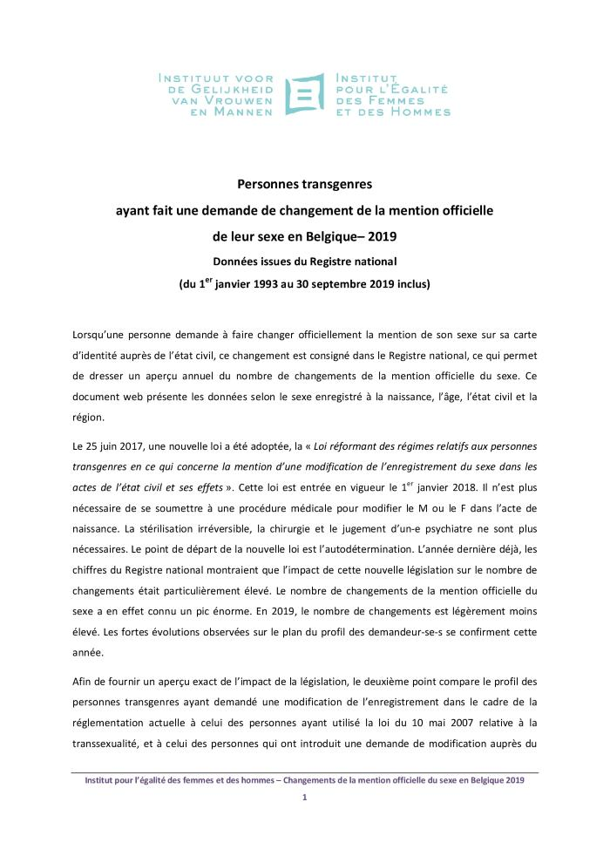
Personnes transgenres ayant fait une demande de changement de la mention officielle de leur sexe en Belgique [2019] : données issues du Registre national (du 1er janvier 1993 au 30 septembre 2019 inclus) (c:amaz:14264)

Slide 47
Transgender personen in België die een wijziging van de officiële geslachtsvermelding aanvragen [2019] : gegevens uit het Rijksregister (1 januari 1993 t.e.m. 30 september 2019) (c:amaz:14263)
/docstore/58e66c/1255.pdf

Slide 48
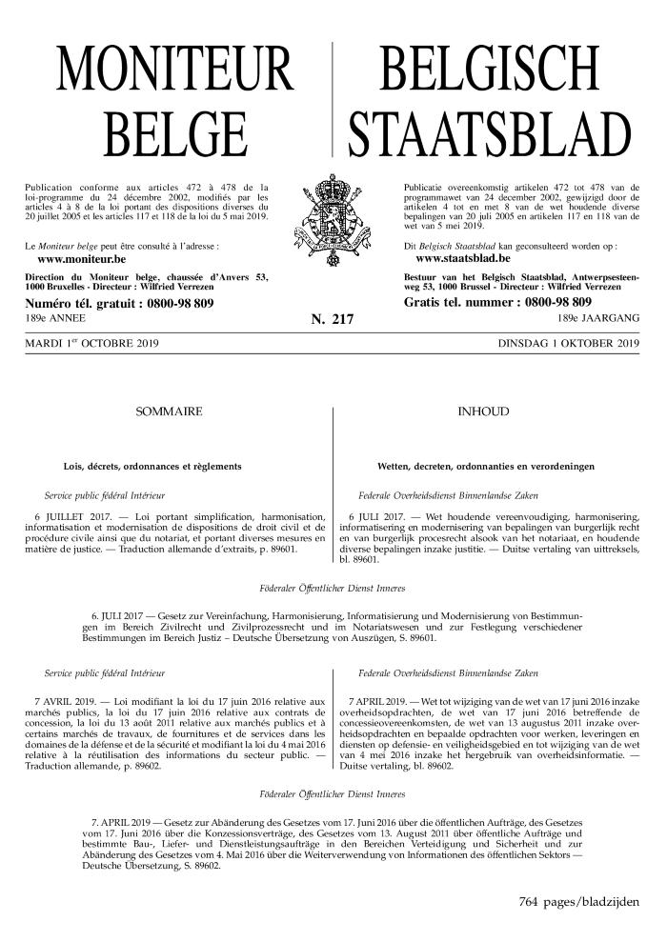
3 mai 2019 : Décret relatif à la lutte contre les violences faites aux femmes (c:amaz:14258)

Slide 49
3 mei 2019 : Decreet betreffende de strijd tegen het geweld tegen vrouwen. [Vertaling] (c:amaz:14256)

Slide 50
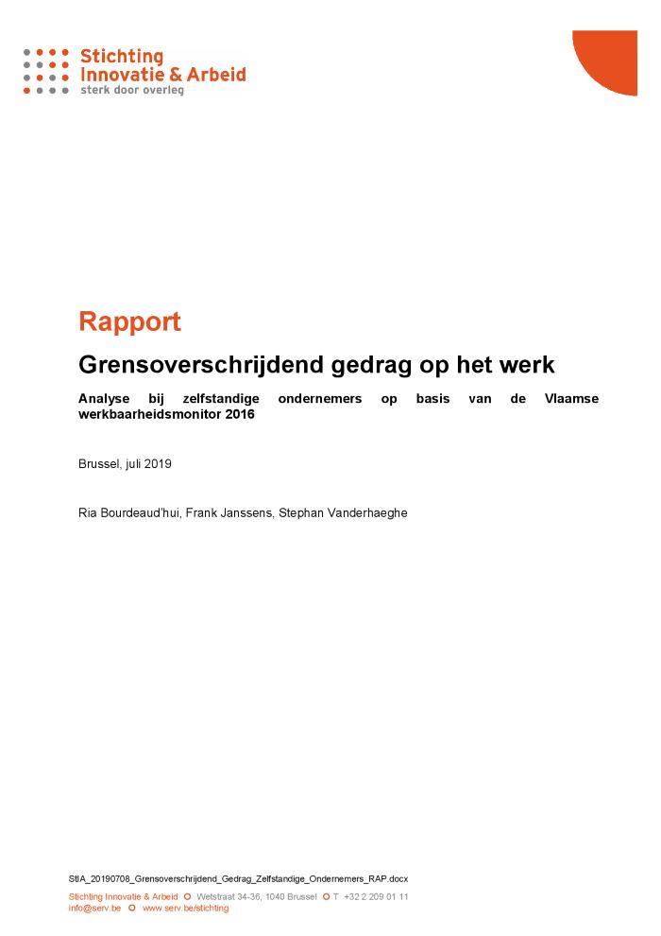
Grensoverschrijdend gedrag op het werk : analyse bij zelfstandige ondernemers op basis van de Vlaamse werkbaarheidsmonitor 2016 : rapport (c:amaz:14248)
In het eerste deel van dit rapport wordt nagegaan hoeveel zelfstandige ondernemers in Vlaanderen het slachtoffer werden van grensoverschrijdend gedrag tijdens het werk. Het kan hierbij gaan om lichamelijk geweld, ongewenst seksueel gedrag, pestgedrag of intimidatie/bedreiging tijdens het werk. De situatie wordt bekeken van de zelfstandige ondernemers ook met deze van de werknemers. In het tweede deel van het rapport wordt bekeken welke verschillen er zijn in de blootstelling aan grensoverschrijdend gedrag tijdens het werk naar een aantal persoonskenmerken (geslacht, leeftijd, opleidingsniveau, gezinssituatie), kenmerken van het werk en de sector.

Slide 51
Female entrepreneurship: public and private funding (c:amaz:14242)
Female entrepreneurs represent just a small proportion of the total number of entrepreneurs in the European Union today. Some of the hurdles facing female entrepreneurs or would-be entrepreneurs are related to getting adequate funding, access to the right networks, and finding the right information and advice.

Slide 52
Internationale Arbeidsconferentie: eeuwfeestverklaring van de IAO over de toekomst van werk, aangenomen door de conferentie op haar honderdenachtste zitting, Genève, 21 juni 2019 (c:amaz:14240)
/docstore/d5a4bc/1237.pdf

Slide 53
Aanbeveling betreffende geweld en intimidatie, 2019 (nr. 206): aanbeveling betreffende de uitbanning van geweld en intimidatie in de wereld van werk (c:amaz:14239)
/docstore/6e6444/1236.pdf

Slide 54
Verdrag betreffende geweld en intimidatie, 2019 (nr. 190): verdrag betreffende de uitbanning van geweld en intimidatie in de wereld van werk (c:amaz:14238)
/docstore/b7f6b0/1234.pdf

Slide 55
Women in politics: local and European trends: #Power2Her (c:amaz:14228)

Slide 56
Comment l'UE contribue à lutter contre la discrimination au travail : vous avez des droits (c:amaz:14227)

Slide 57
(2019)2 - Women's full acces to the labour market: a fairy stereotyped tale? / Sophia Ayada. Sexual harassment related to sex at work: time for a new directive building on the EU gender equality acquis / Panagiota Petroglou. Primacy of national law?: the aplication of the Irish Equal status Act / Judy Walsh. The burden of proof in anti-discrimination proceedings: a focus on Belgium, France and Ireland / Julie Ringelheim. (c:amaz:14226)

Slide 58
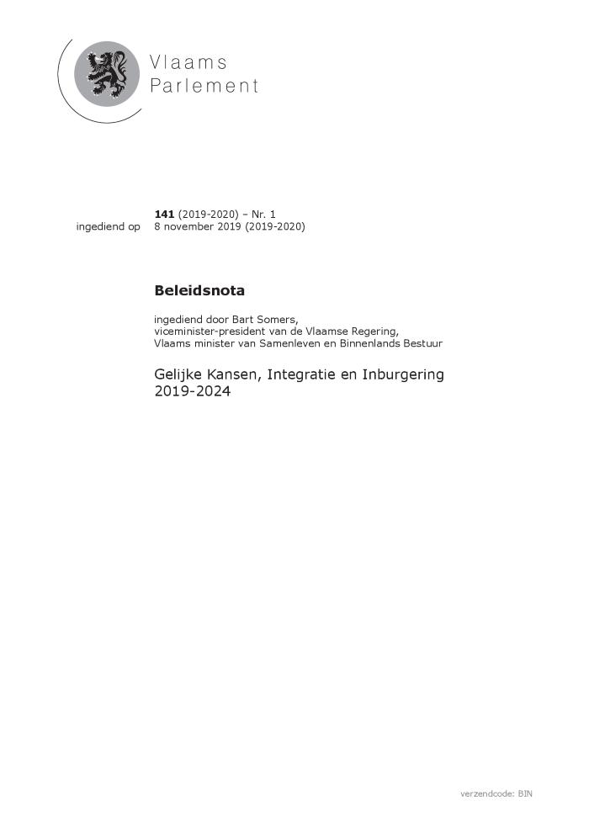
Beleidsnota gelijke kansen, integratie en inburgering 2019-2024 [ingediend door Bart Somers, viceminister-president van de Vlaamse Regering, Vlaams minister van Samenleven en Binnenlands Bestuur, Gelijke Kansen, Integratie en Inburgering 2019-2024] (c:amaz:14219)
Er is geen genderevenwicht in Vlaanderen. Er is een historisch gegroeide maatschappelijke achterstand van vrouwen, in het bijzonder wat betreft hun positie op de arbeidsmarkt en hun inkomenszekerheid. Dit kan het gevolg zijn van studiekeuzes of keuzes om deeltijds te werken en meer tijd te investeren in de zorg voor het gezin. Hoewel dit deels om individuele keuzes gaat mag de impact van traditionele rolpatronen en gendermechanismen daarin niet onderschat worden. De #MeToo-beweging bracht wereldwijd onthullingen over ernstig seksueel grensoverschrijdend gedrag aan het licht. Ook in Vlaanderen was de schokgolf daarvan voelbaar. Vlaanderen neemt enkele strategische doelstellingen op in zijn beleid namelijk: het wegwerken van maatschappelijke drempels die individuen weerhouden van een volwaardige participatie; het bevorderen van de evenwichtige participatie van mannen en vrouwen aan de verschillende domeinen van de samenleving en het bestrijden van alle vormen van gendergerelateerd geweld en grensoverschrijdend gedrag met aandacht voor slachtoffers van seksueel en intrafamiliaal geweld. [Bron: website: www.vlaanderen.be/publicaties/beleidsnota-2019-2024-gelijke-kansen-integratie-en-inburgering]

Slide 59
Equinet highlights 2018 (c:amaz:14217)

Slide 60
Equinet strategic plan 2019 - 2022 (c:amaz:14216)

Slide 61
Recommendation on combatting discrimination and hate speech in election campaigns: an Equinet recommendation (c:amaz:14214)

Slide 62
Abhilfe gegen sexuelle Belästigung: Leitfaden für Arbeitgeber_innen (c:amaz:14210)

Slide 63
Grenzen setzen: was kann ich bei sexueller Belästigung am Arbeits-Platz machen? (c:amaz:14209)

Slide 64
Grenzen setzen: was tun bei sexueller Belästigung am Arbeitsplatz? (c:amaz:14208)

Slide 65
Preventing and combating sexism: recommendation CM/Rec(2019)1 (c:amaz:14207)

Slide 66
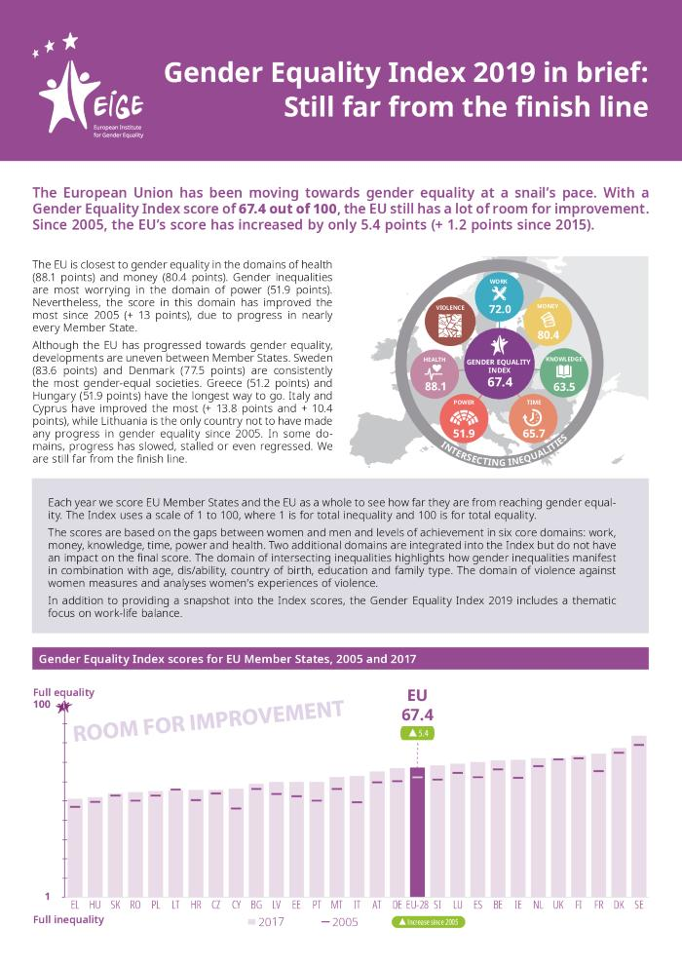
Gender Equality Index 2019 in brief: still far from the finish line (c:amaz:14206)

Slide 67
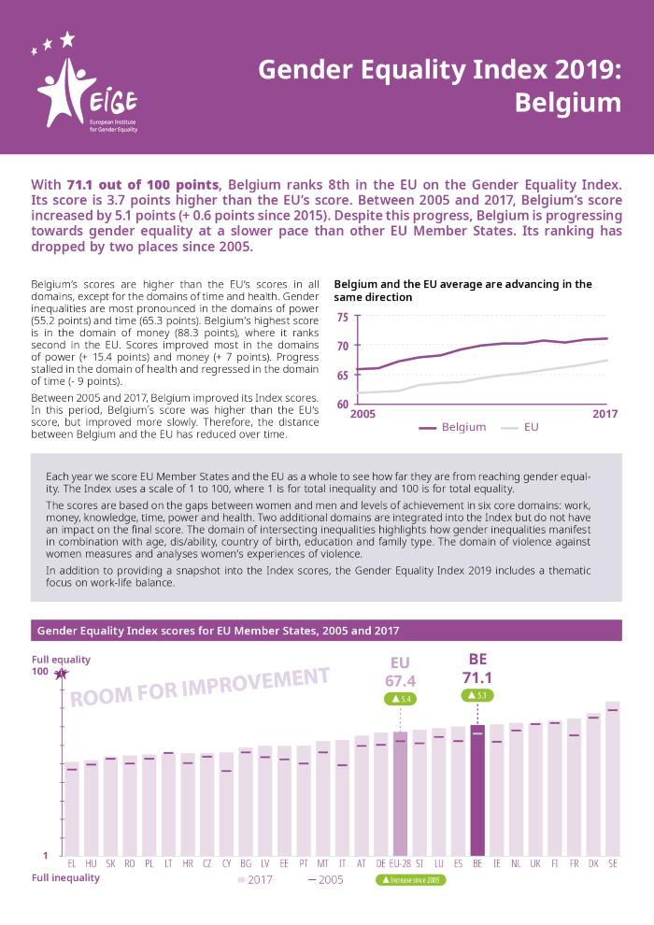
Gender equality index 2019. Belgium (c:amaz:14205)

Slide 68
It's not that grey : how to identify the grey area a practical guide for the twilight zone of sexual harassment (c:amaz:14197)
"Over the past year and a half, we have broke down and analysed hundreds of stories of sexual harassment, and came to a conclusion: women's collective history of violence and trauma can be turned into tools to navigate this patriarchal world. "Its Not That Grey" deconstructs the so-called "grey zone" of sexual harassment by giving concrete tools to identify, bust myths around it and fight harassment. Its a practical guide navigating the twilight of harassment. We live in a world where the vast majority of women will be the target of harassment, sexual assault or rape at some point in their lives. With our "Red Flag System", we help potential targets and bystanders of harassment to identify early instances of sexual harassment, and change society for the better. This guide is a hands-on training, it is challenging the status-quo and it wants to change the world." (Source: https://periodbrussels.eu/guide/)

Slide 69
(2019)1 - The legal standing of equality bodies / Tamas Kadar. The Bauer et al. and Max Planck judgements and EU citizens' fundamental rights : an outlook for harmony / Sybe A. de Vries. Matters of individual conscience or non-discriminatory acces to public services and goods? / Romanita Elena Lordache. Protection from victimisation in the workplace : comparative EU-Icelandic perspectives / Herdis Kjerulf Thorgeirsdottir. (c:amaz:14193)

Slide 70
Was tun bei sexueller Belästigung am Arbeitsplatz?: Leitfaden für Beschäftigte, Arbeitgeber und Betriebsräte (c:amaz:14174)

Slide 71
Sexual harassment in academia: an international research review (c:amaz:14169)
The Swedish Research Council has commissioned a research review on sexual harassment in academia from the Swedish Secretariat for Gender Research, University of Gothenburg. The overall request from the Swedish Research Council was for a broad, international review of research into sexual harassment in academia, but without any other specific requirements or wishes.

Slide 72
Het kind in Vlaanderen 2018 (c:amaz:14157)

Slide 73
Bevrijd uw onderneming van seksisme: uw gids voor een écht inclusieve organisatie (c:amaz:14154)

Slide 74
Libérez votre entreprise du sexisme : votre guide pour une organisation vraiment inclusive (c:amaz:14153)

Slide 75
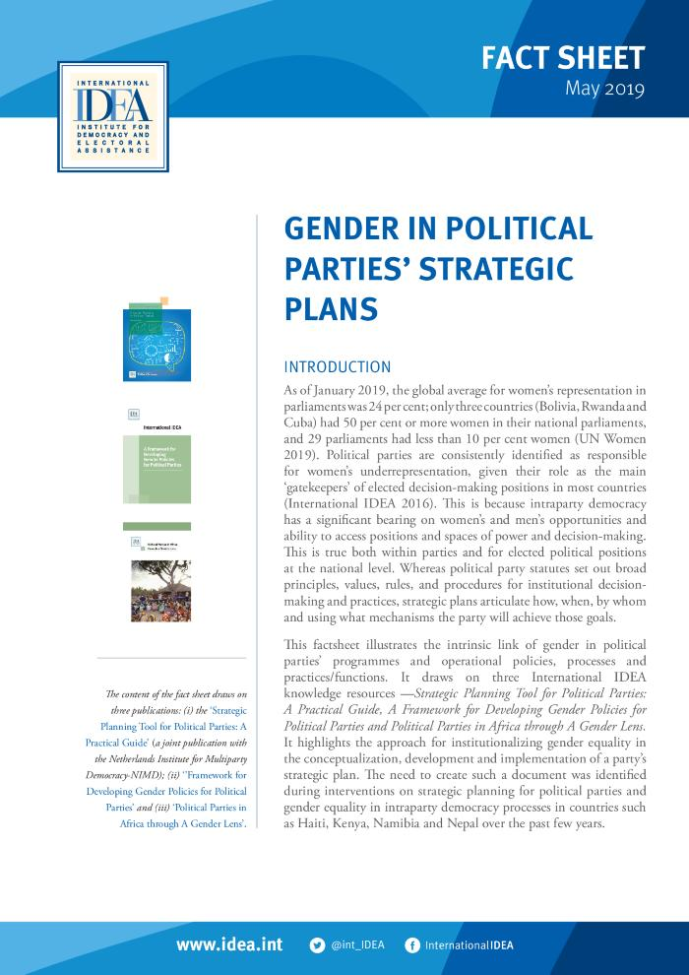
Gender in political parties' strategic plans (c:amaz:14145)

Slide 76
Nieuws uit Europa, 3de kwartaal 2019 (c:amaz:14144)
Overzicht over wat er in Europa leeft op het vlak van gendergelijkheid in het derde kwartaal van 2019.

Slide 77
Gender in het Brussels Hoofdstedelijk Gewest: een cijfermatig overzicht (c:amaz:14143)
Deze brochure is het resultaat van een project opgestart door de Gewestelijke Overheidsdienst Brussel (GOB) om genderstatistieken en -indicatoren voor het Brussels Hoofdstedelijk Gewest (BHG) te identificeren, te verzamelen en te publiceren.;La Région bruxelloise sest dotée de l'Ordonnance gender mainstreaming qui définit la manière dont la dimension de genre doit être intégrée dans les lignes politiques de la Région de Bruxelles-Capitale afin d'atteindre une plus grande égalité entre les hommes et les femmes. La présente brochure a pour objectif de réunir différents éléments nécessaires à la mise en oeuvre du gender mainstreaming.

Slide 78
Le genre en Région de Bruxelles-Capitale : un état des lieux en chiffres (c:amaz:14142)

Slide 79
Gender in het Brussels Hoofdstedelijk Gewest: een cijfermatig overzicht (c:amaz:14141)

Slide 80
Mères et pères : le défi de l'égalité [Belgique, 19e - 21e siècle] (c:amaz:14139)

Slide 81
Equinet work plan (c:amaz:14135)
Strategic plan for the period 2019 - 2022

Slide 82
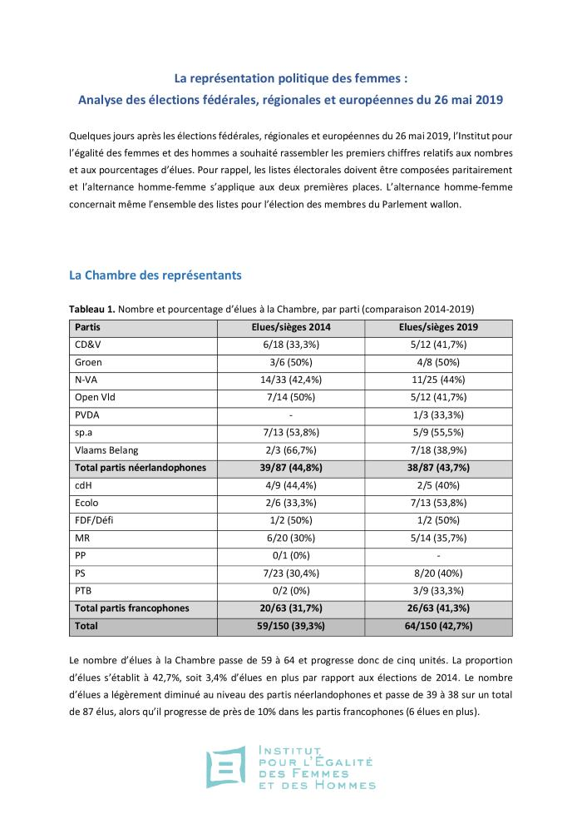
La représentation politique des femmes : analyse des élections fédérales, régionales et européennes du 26 mai 2019 (c:amaz:14134)

Slide 83
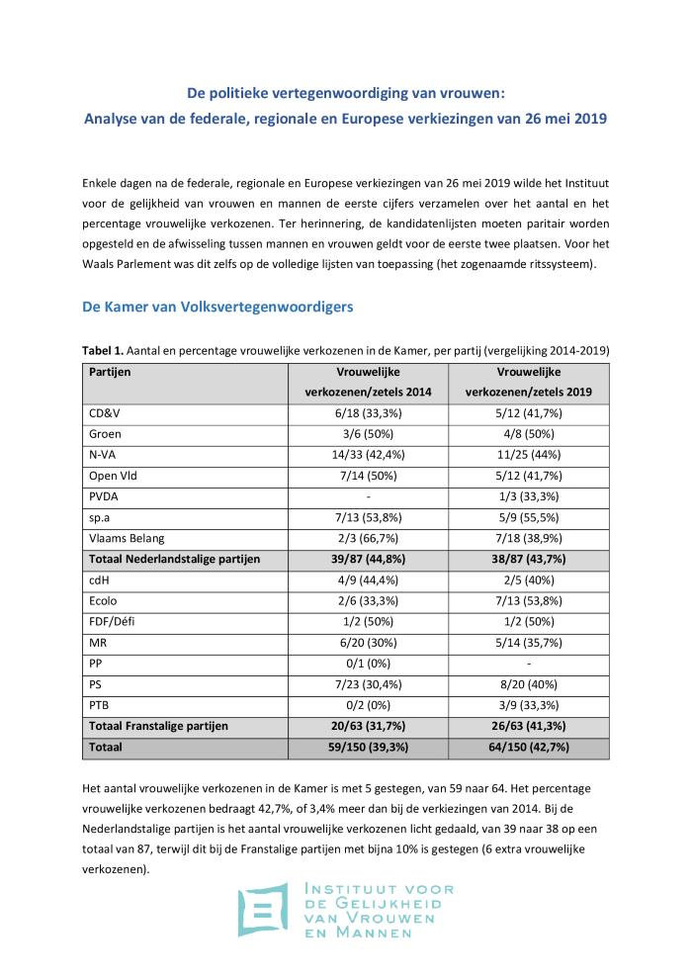
De politieke vertegenwoordiging van vrouwen: analyse van de federale, regionale en Europese verkiezingen van 26 mei 2019 (c:amaz:14133)

Slide 84
Women, Gender Equality and the Energy Transition in the EU (c:amaz:14126)
This study, commissioned by the European Parliaments Policy Department for Citizens Rights and Constitutional Affairs at the request of the FEMM Committee, examines the evidence on the role of women in the energy transition in the European Union and the extent of gender equality in the process particularly in respect of the renewable energy sector. The study identifies gender inequalities preventing women from the involvement in the energy transition and career advancement in this area and assesses how the transfer to the sustainable energy model will affect gender equality and the role of women as actors of change. It provides best practices in overcoming the barriers to gender equality in the energy transition and concludes with recommendations to the EU and national decision makers.

Slide 85
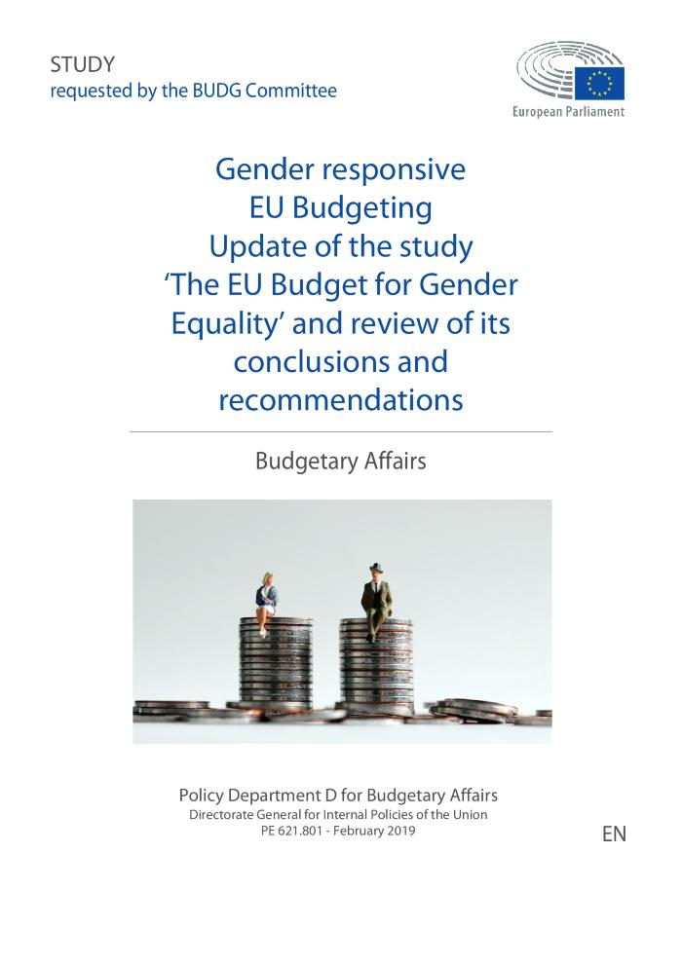
Gender responsive: EU Budgeting: update of the study The EU Budget for Gender Equality and review of its conclusions and recommendations (c:amaz:14125)
This Study updates the 2015 Study entitled The EU Budget for Gender Equality. It investigates whether, and to what extent, progress has been made in gender budgeting in the EU since the publication of the 2015 Study, particularly in the light of the European Parliaments 2017 Resolution entitled EU Funds for Gender Equality. Based on desk-based and empirical research, this Study finds that the absence of overall and consistent commitment to gender equality in the EU budget and the budgetary process continues. As a result, the Study calls on the European Commission, the European Parliament and the Council of the European Union to take legislative action to anchor gender equality to all policies that receive funding from the EU budget.

Slide 86
Women in political decision-making in view of the next European elections (c:amaz:14124)
This study was commissioned by the European Parliament's Policy Department for Citizens Rights and Constitutional Affairs at the request of the FEMM Committee. It provides analysis of women's representation within the European Parliament and European Union institutions, key factors affecting gender balance among elected representatives, and strategies and actions to promote gender balance. It also presents case studies of three Member States conducted through the lens of parity democracy, and issues recommendations for political parties, Member States, and EU institutions.

Slide 87
Nieuws uit Europa, 2de kwartaal 2019 (c:amaz:14123)
Overzicht over wat er in Europa leeft op het vlak van gendergelijkheid in het tweede kwartaal van 2019.

Slide 88
Égalité des femmes et des hommes, un réflexe ? : mémorandum 2019 (c:amaz:14115)

Slide 89
Gelijkheid tussen vrouwen en mannen, een evidentie?: memorandum 2019 (c:amaz:14114)

Slide 90
Mémorandum 2019 en vue des élections européennes, fédérales et régionales (c:amaz:14113)
Mais qu'est-ce qu'elles veulent encore ? Ce n'est un scoop pour personne : l'égalité entre les femmes et les hommes est en route depuis des décennies, mais il reste encore du chemin à parcourir. Que ce soient en matière d'emploi, de conditions de travail, de sécurité sociale, de fiscalité, de santé, de mobilité, de logement, de gendermainstreaming et de luttes contre les violences, les pouvoirs publics peuvent mieux faire. Pour la première fois, les trois conseils consultatifs de l'égalité entre les hommes et les femmes au niveau fédéral, Bruxellois et Wallon, ont mis en commun leurs revendications respectives pour exhorter les décideurs à prendre les discriminations à bras le corps et coordonner leurs politiques dans tous ces domaines.

Slide 91
Memorandum 2019 voor de Europese, federale en regionale verkiezingen (c:amaz:14112)
Maar wat willen vrouwen toch? Het is voor niemand nog echt nieuws: al decennialang wordt gestreefd naar de gelijkheid tussen mannen en vrouwen, maar een eindpunt is nog niet in zicht. Of het nu gaat om werk, arbeidsvoorwaarden, sociale zekerheid, fiscaliteit, gezondheid, mobiliteit, huisvesting, gender mainstreaming of de strijd tegen geweld: de overheid kan beter. Voor het eerst in de geschiedenis hebben de drie raadgevende Raden van Gelijkheid van mannen en vrouwen op federaal, Brussels en Waals niveau hun respectievelijke eisen gebundeld om de beleidsverantwoordelijken te overtuigen om de discriminaties grondig aan te pakken en om hun beleid op deze domeinen te coördineren.

Slide 92
Le temps du courage politique : égalité de genre et droits des femmes : agir ensemble avec les associations de femmes pour une législature 2019-2024 égalitaire (c:amaz:14099)

Slide 93
Ga de uitdaging aan: gendergelijkheid en vrouwenrechten, een must in de legislatuur 2019-2024: treed in dialoog met de vrouwenverenigingen (c:amaz:14098)
Brochure met gezamenlijke eisen van de Nederlandstalige en Franstalige vrouwenverenigingen in België, ter gelegenheid van de regionale, federale en Europese verkiezingen van 26 mei 2019.

Slide 94
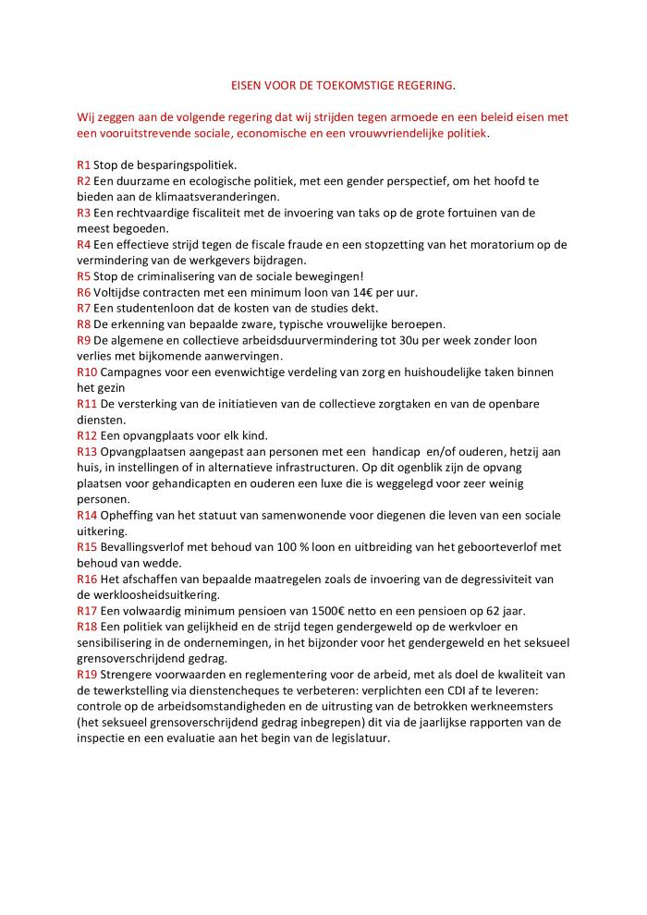
Eisen voor de toekomstige regering (c:amaz:14096)

Slide 95
L'accès à un logement sans discrimination pour les femmes et les hommes (c:amaz:14088)
Même pour accéder à un logement, les femmes et les hommes ne sont pas toujours traités de façon égale. Pour sélectionner le ou la future locataire, les propriétaires se basent parfois sur des préjugés et des stéréotypes : les hommes sont moins soignés que les femmes, les mères célibataires ne parviennent pas à payer leur loyer, etc. Les préjugés, les stéréotypes et les mauvaises expériences mènent à de la discrimination. Cette brochure a pour objectif d'expliquer aux propriétaires, aux locataires et aux professionnel-le-s du logement la législation visant à lutter contre les dicriminations fondées sur le sexe afin de permettre à tout homme et à toute femme d'accéder à un logement sans différence de traitement. [Source: Site web IEFH]

Slide 96
Een discriminatievrije toegang tot huisvesting voor vrouwen en mannen (c:amaz:14087)
Vrouwen en mannen worden niet altijd gelijk behandeld. Dit is ook het geval bij de toegang tot huisvesting. Bij het kiezen van een toekomstige huurder baseren eigenaars zich soms op vooroordelen en stereotypen: mannen zijn minder net dan vrouwen, alleenstaande moeders slagen er niet in de huur te betalen, enz. Vooroordelen, stereotypen en slechte ervaringen kunnen leiden tot discriminatie. Deze folder geeft aan eigenaars, huurders en professionals uit de sector meer informatie over de wetgeving ter bestrijding van discriminatie op grond van geslacht, zodat elke vrouw en elke man toegang kan hebben tot huisvesting zonder verschillend te worden behandeld. [Bron: Website IGVM]

Slide 97
Égalité de genre : ma commune compte [Recommandations et aperçu de la matinée d'étude "Genre et politique communale : Bonnes pratiques" (20 septembre 2018, Bruxelles)] (c:amaz:14077)

Slide 98
Gendergelijkheid: ook in mijn gemeente [Aanbevelingen en inzichten van de studievoormiddag "Genderbeleid in het lokale bestuur: goede praktijken", Brussel, 20 september 2018] (c:amaz:14076)

Slide 99
Parental and paternity leave: uptake by fathers: working conditions: ad hoc report (c:amaz:14072)
In samenhang met de onderhandelingen over de ontwerprichtlijn werk-leven balans verzocht de Europese Commissie Eurofound om recente gegevens over de opname van vaderschapsverlof en ouderschapsverlof door mannen. Het rapport geeft een overzicht van de bestaande stelsels in de 28 EU Lidstaten en Noorwegen en vergelijkt de duur, vergoeding en voorwaarden voor vaderschaps- en ouderschapsverlof. Het geeft aan welke Lidstaten achterop hinken en nog maatregelen zullen moeten nemen om de voorgestelde minima (10 dagen vaderschapsverlof en minstens 2 maanden ouderschapsverlof voor mannen) te halen.

Slide 100
Nieuws uit Europa, 1ste kwartaal 2019 (c:amaz:14070)
Overzicht over wat er in Europa leeft op het vlak van gendergelijkheid in het eerste kwartaal van 2019.

Slide 101
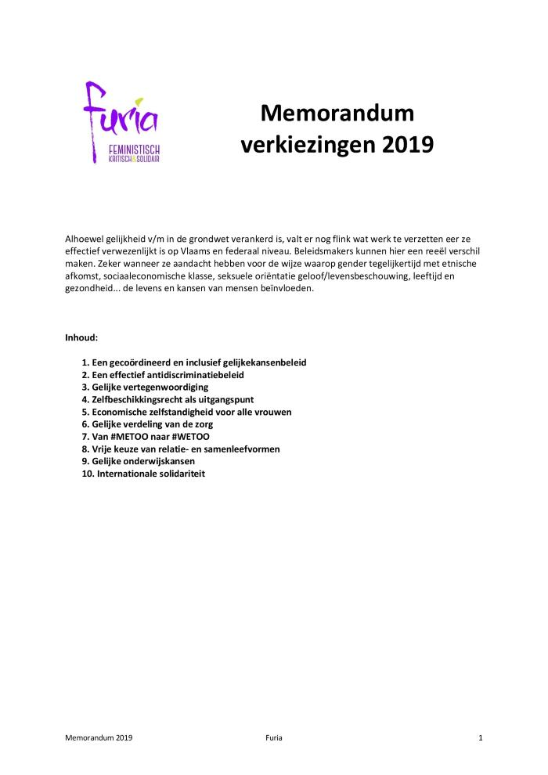
Memorandum verkiezingen 2019 (c:amaz:14048)

Slide 102
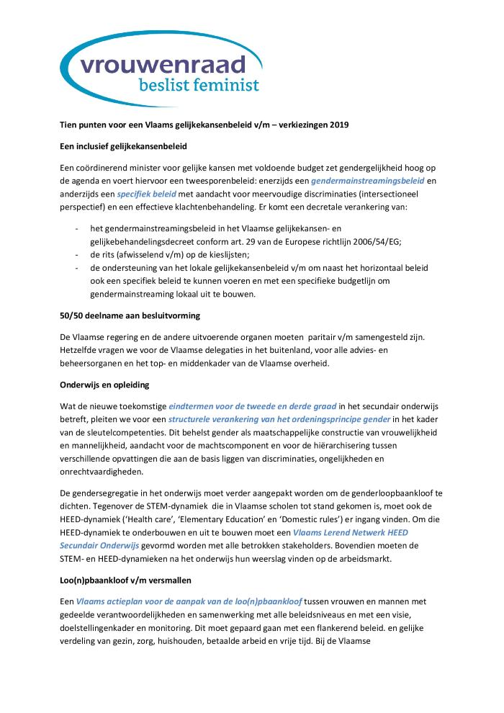
Tien punten voor een Vlaams gelijkekansenbeleid v/m: verkiezingen 2019 (c:amaz:14047)

Slide 103
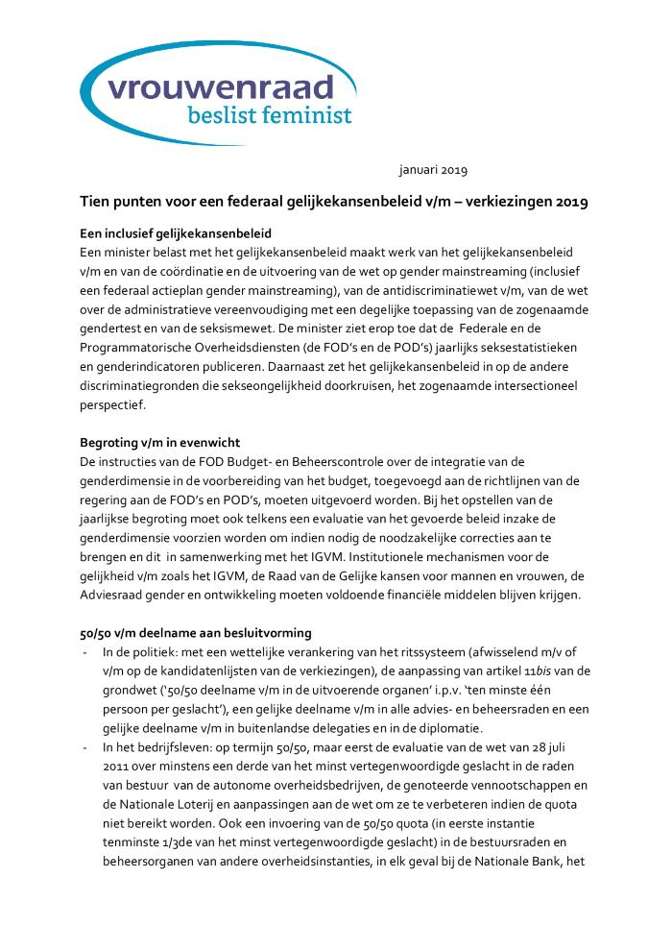
Tien punten voor een federaal gelijkekansenbeleid v/m: verkiezingen 2019 (c:amaz:14046)

Slide 104
Gelijke Kansen V/M in Vlaanderen: memorandum: aanbevelingen voor de Vlaamse Regering 2019 (c:amaz:14045)

Slide 105
Vrouwenraadmemorandum gendergerelateerd geweld 2019 (c:amaz:14044)

Slide 106
Vrouwenraadmemorandum gezondheid/zorg, bio-ethiek, seksuele en reproductieve rechten 2019 (c:amaz:14043)

Slide 107
Federaal Vrouwenraadmemorandum 2019: aanbevelingen voor de Federale Regering 2019: uitgebreide versie (c:amaz:14042)

Slide 108
The history of her story: hoe vrouwen een nieuwe thuis bouwen (c:amaz:14041)
Samen met vrouwelijke vluchtelingen uit vijftien verschillende landen (Afghanistan, Burundi, Chili, Congo, Djibouti, Eritrea, Irak, Iran, Rusland, Rwanda, Soedan, Syrië, Tsjetsjenië, Venezuela, Zimbabwe) heeft de Vrouwenraad via een boek annex film een aanzet gegeven om de positieve verhalen van vrouwen naar buiten te brengen: hoe zij met vallen en opstaan een nieuwe thuis bouwen en een plek vinden waar ze een toekomst voor zichzelf zien. De verhalen gaan over vrouwen die hier vijfentwintig jaar geleden aankwamen, maar ook over vrouwen die hier nog maar één jaar zijn. Vrouwen van in de twintig tot in de zestig, moeders, alleenstaanden, vrouwen die studeren, werken en/of vrijwilliger zijn.

Slide 109
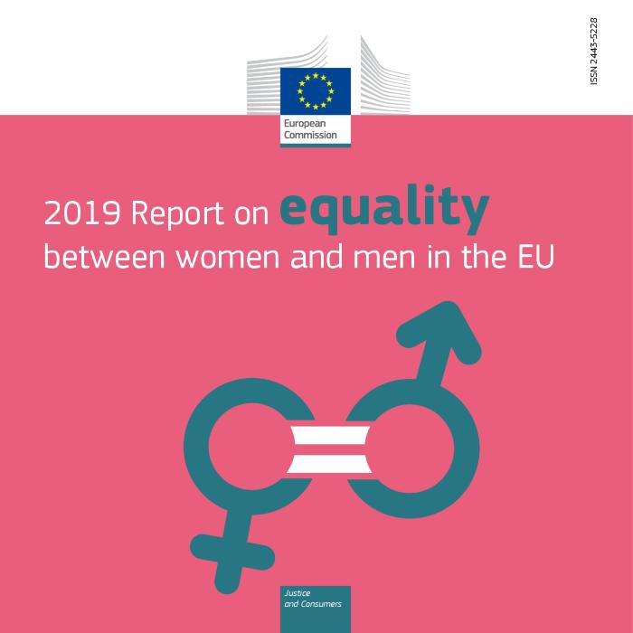
2019 Report on equality between women and men (c:amaz:14040)

Slide 110
Rapport soumis par la Belgique donnant effet aux dispositions de la Convention du Conseil de l'Europe sur la prévention et la lutte contre la violence à l'égard des femmes et la violence domestique conformément à l'article 1, paragraphe 68 (Rapport de référence) [Réceptionné par le GREVIO le 18 février 2019 GREVIO/Inf(2019)4] (c:amaz:14019)

Slide 111
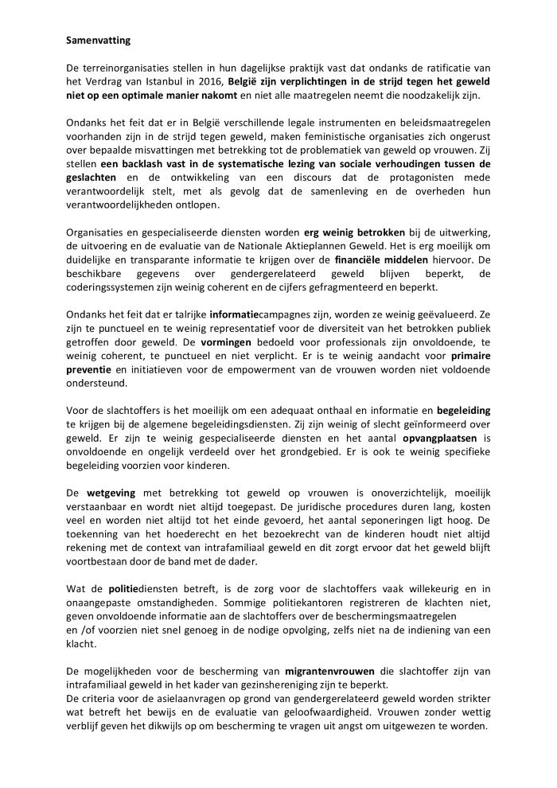
Évaluation de la mise en oeuvre de la Convention du Conseil de l'Europe sur la prévention et la lutte contre la violence à l'égard des femmes et la violence domestique par la Belgique: samenvatting [Rapport alternatif de la coalition « Ensemble contre les violences »] (c:amaz:14013)

Slide 112
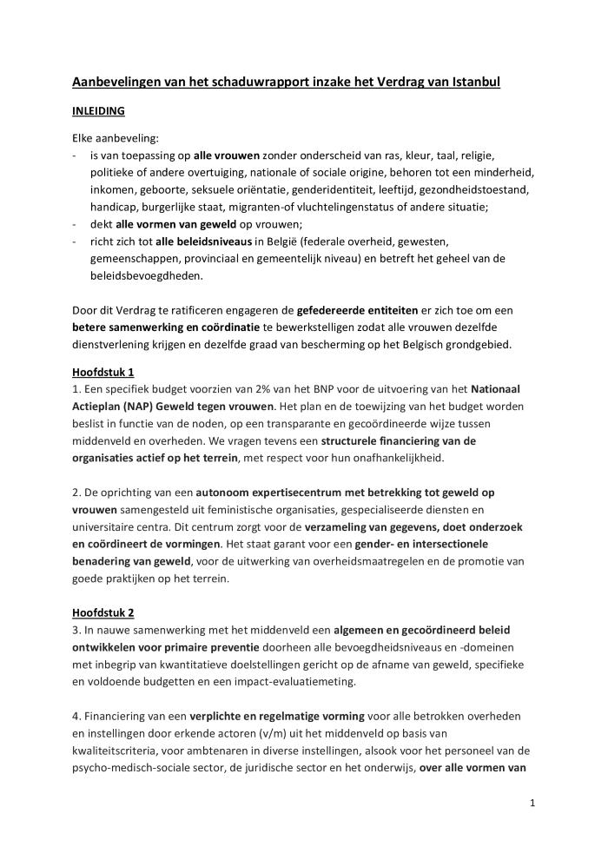
Aanbevelingen van het schaduwrapport inzake het Verdrag van Istanbul: [10 punten] [Alternatief rapport van het feministisch collectief « Ensemble contre les violences »] (c:amaz:14012)

Slide 113
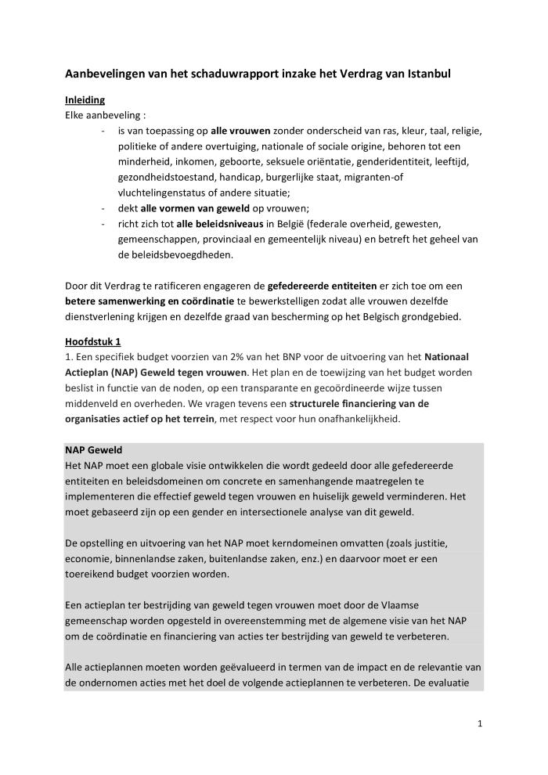
Aanbevelingen van het schaduwrapport inzake het Verdrag van Istanbul [Alternatief rapport van het feministisch collectief « Ensemble contre les violences »] (c:amaz:14011)

Slide 114
Approche genre : concept et enjeux actuels (c:amaz:14004)
"L'approche genre met en évidence le fait que les rôles féminins et masculins ne sont pas définis par le sexe (caractères biologiques), mais évoluent différemment suivant les situations sociales, culturelles et économiques. Appliquer cette approche aux pratiques et aux analyses du développement est à la fois un pari sur légalité entre les êtres humains et un gage d'efficacité. C'est avant tout une question de droits humains et de justice sociale. Cette mise à jour du numéro 1 de la collection "Les essentiels du genre" approfondit les concepts de base de l'approche genre et souligne les enjeux actuels." (Source : site web du Monde selon les Femmes)

Slide 115
Évaluation de la mise en oeuvre de la Convention du Conseil de l'Europe sur la prévention et la lutte contre la violence à l'égard des femmes et la violence domestique par la Belgique [Rapport alternatif de la coalition « Ensemble contre les violences »] (c:amaz:13995)

Slide 116
Rapport annuel 2017-2018 (c:amaz:13930)

